Slide 1


C24 – Inteligência Artificial: Classificação
Felipe A. P. de Figueiredo
felipe.figueiredo@Inatel.br
Notes:
Em um problema de classificação multilabel, a superfície de separação é bem diferente da que aparece em problemas binários ou multiclasses clássicos.
Vou explicar de forma conceitual e visual (como você explicaria em sala).
1️⃣ Lembrete: o que muda no multilabel
No multilabel, cada amostra pode pertencer a várias classes simultaneamente. Formalmente, o modelo retorna um vetor binário de rótulos:
[ y = (y_1, y_2, ..., y_K), \quad y_k \in {0,1} ]
ou seja, cada classe é decidida independentemente. (Wikipedia)
2️⃣ Como fica a superfície de separação
✔️ Não existe uma única superfície global
Diferente do multiclass (onde o espaço é dividido em regiões exclusivas), no multilabel:
👉 cada classe tem sua própria superfície de decisão
Ou seja, existem K superfícies independentes:
[ f_1(x)=0,\quad f_2(x)=0,\quad ...,\quad f_K(x)=0 ]
Cada uma decide:
de um lado → classe presente
do outro → classe ausente
✔️ Visualização em 2D (intuição)
Imagine um problema com 2 classes multilabel:
Classe A → hiperplano 1
Classe B → hiperplano 2
O espaço pode ficar assim:
Região do espaçoRótulos atribuídosSó A ativa(1,0)Só B ativa(0,1)Ambas ativas(1,1)Nenhuma ativa(0,0)
👉 Ou seja, as superfícies não particionam o espaço 👉 Elas se sobrepõem
Isso é a principal diferença.
3️⃣ Comparação com outros cenários
🔹 Binário
Uma única superfície separa duas regiões.
🔹 Multiclass
Várias superfícies dividem o espaço em regiões exclusivas. (i-systems.github.io)
🔹 Multilabel
Várias superfícies independentes → regiões podem se sobrepor → uma amostra pode cair em várias regiões simultaneamente
4️⃣ Intuição geométrica forte (boa para aula)
Você pode dizer aos alunos:
👉 No multiclass o espaço é particionado 👉 No multilabel o espaço é coberto por máscaras
Cada máscara representa uma classe.
O resultado final é a interseção dessas máscaras.
5️⃣ Exemplo aplicado (didático)
Classificação de imagem médica:
Superfícies:
pneumonia
covid
tumor
Uma imagem pode estar:
em uma região só
na interseção de duas
ou até das três
Não há exclusividade.
6️⃣ Forma matemática típica (logística multilabel)
Cada classe usa uma sigmoide independente:
[ P(y_k=1|x) = \sigma(w_k^Tx) ]
e a superfície de decisão é:
[ w_k^Tx = 0 ]
ou seja:
👉 um hiperplano por classe
✔️ Resumo para aula
👉 Multilabel não tem uma superfície única 👉 Existem várias superfícies independentes 👉 O espaço não é dividido, mas sobreposto 👉 Regiões podem corresponder a múltiplas classes
Se quiser, posso desenhar um esquema visual didático (tipo quadro de aula) mostrando:
multiclass vs multilabel
fronteiras
regiões
Isso costuma ajudar muito os alunos a entenderem.

Slide 2
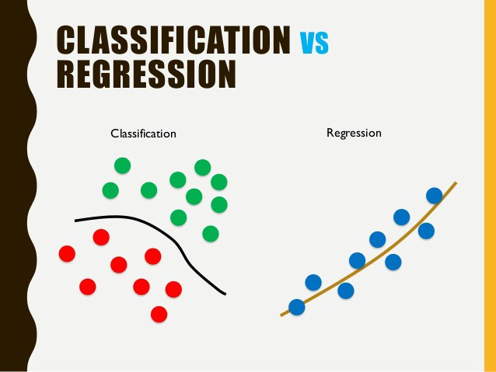

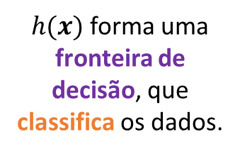
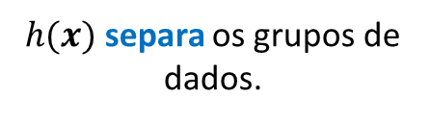
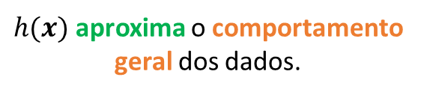
Classificação
Tarefa (ou problema) de aprendizado supervisionado.
As entradas e saídas esperadas (rótulos) são conhecidas.
Envolve encontrar uma função, $h(x)$, que mapeie os atributos de entrada, $x$, em um conjunto finito de valores discretos, ou seja, em classes.
$h(x)$ forma uma fronteira de decisão, que classifica os dados.
$h(x)$ aproxima o comportamento geral dos dados.
$h(x)$ separa os grupos de dados.

Slide 3
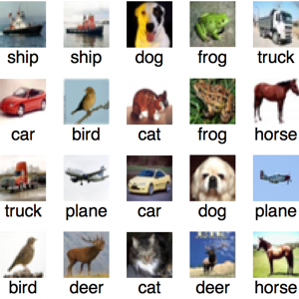
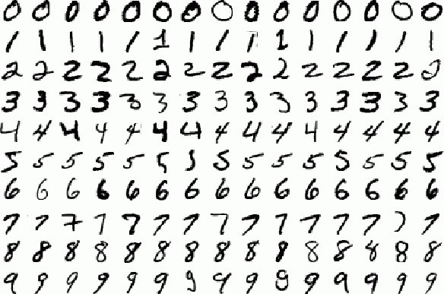
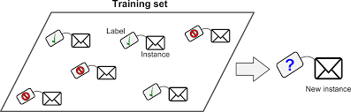
Tarefas de classificação
Classificação de emails entre spam e ham (legítimo).
Classificação de imagens.
Reconhecimento de caracteres.
Notes:
Motivacão: classificacão de e-mails, detecção de símbolos, classificação de modulações, etc.

Slide 4
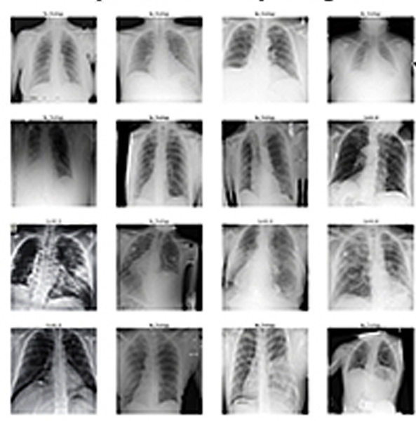

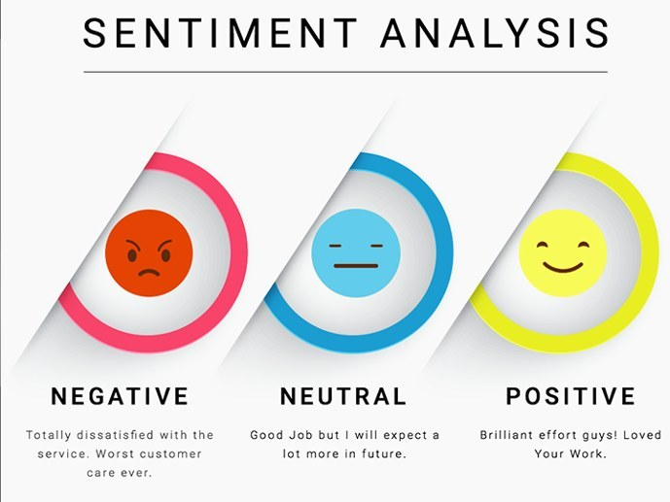
Tarefas de classificação
Classificação de texto (e.g., notícias).
Classificação de sentimentos.
Classificação de doenças (e.g., pulmonares).

Slide 5
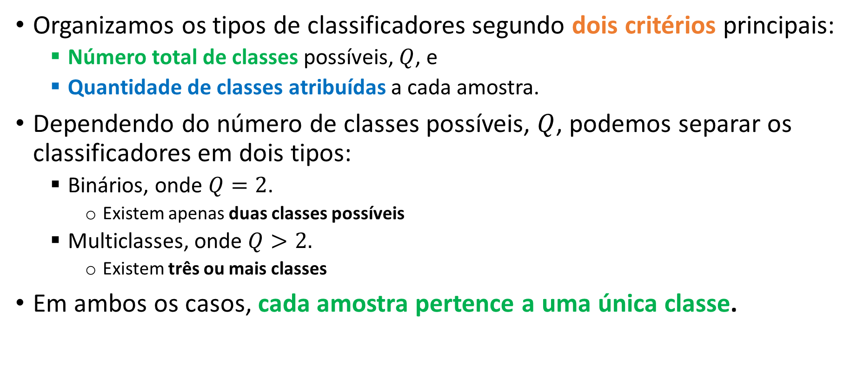
Tipos de classificadores
Organizamos os tipos de classificadores segundo dois critérios principais:
Número total de classes possíveis, $Q$, e
Quantidade de classes atribuídas a cada amostra.
Dependendo do número de classes possíveis, $Q$, podemos separar os classificadores em dois tipos:
Binários, onde $Q=2$.
Existem apenas duas classes possíveis
Multiclasses, onde $Q>2.$
Existem três ou mais classes
Em ambos os casos, cada amostra pertence a uma única classe.

Slide 6
Tipos de classificadores
Podemos também separar os classificadores dependendo de quantas classes podem ser atribuídas a uma única amostra:
Classificação single-label
As classes são mutuamente exclusivas: uma amostra pertence a apenas uma classe.
Inclui classificadores: binários e multiclasses
O modelo indica em sua saída a classe presente na amostra de entrada.
Classificação multilabel
As classes não são mutuamente exclusivas.
Uma amostra pode pertencer a várias classes simultaneamente.
Exemplos:
Imagem com “cachorro” e “pessoa”,
Texto abordando múltiplos tópicos.
O modelo indica em sua saída as classes presentes na amostra de entrada.
Notes:
Uma imagem com vários animais é um exemplo de classificação multilabel.

Slide 7
Algoritmos de classificação
Existe uma grande quantidade de algoritmos de classificação, mas focaremos nos seguintes
Regressor logístico
Classificador binário e single-label.
Regressor softmax
Classificador multiclasses e single-label.
Também discutiremos adiante algoritmos que resolvem problemas de regressão e classificação, como
Árvores de decisão
Classificadores binários, multiclasses e single-label
Redes neurais
Classificadores binários, multiclasses, single-label e multilabel

Slide 8
Na regressão, os rótulos são valores reais, mas e na classificação?

Slide 9
Como representamos os rótulos?
Notes:
Na regressão, os rótulos eram valores reais, mas e na classificação?

Slide 10
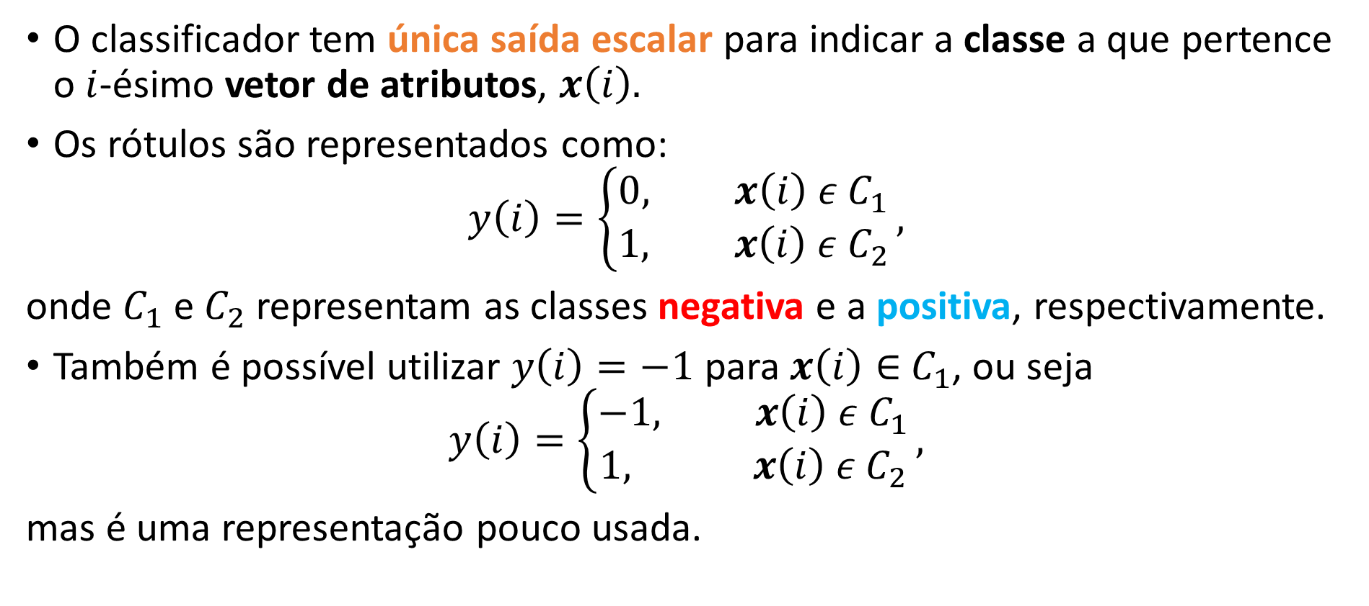
Classificação binária
O classificador tem única saída escalar para indicar a classe a que pertence o $i$-ésimo vetor de atributos, $x\left(i\right).$
Os rótulos são representados como:
$$y\left(i\right)=\left\{\begin{aligned}0, x\left(i\right) ε{ C}_{1} \\ &1, x\left(i\right) ε{ C}_{2}\end{aligned}\right.,$$
onde $C_{1}$ e $C_{2}$ representam as classes negativa e a positiva, respectivamente.
Também é possível utilizar $y\left(i\right)=−1$ para $x\left(i\right)∈{ C}_{1}$, ou seja
$$y\left(i\right)=\left\{\begin{aligned}−1, x\left(i\right) ε{ C}_{1} \\ &1, x\left(i\right) ε{ C}_{2}\end{aligned}\right.,$$
mas é uma representação pouco usada.

Slide 11
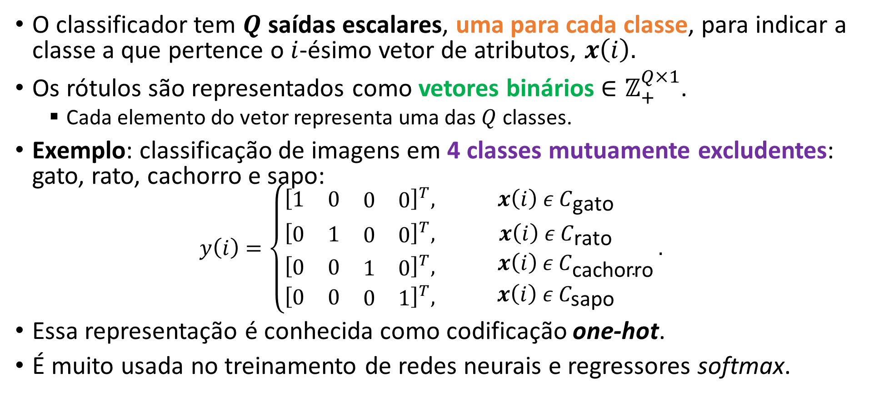
Classificação multiclasse
O classificador tem $Q$ saídas escalares, uma para cada classe, para indicar a classe a que pertence o $i$-ésimo vetor de atributos, $x\left(i\right).$
Os rótulos são representados como vetores binários $∈ℤ_{+}^{Q×1}$.
Cada elemento do vetor representa uma das $Q$ classes.
Exemplo: classificação de imagens em 4 classes mutuamente excludentes: gato, rato, cachorro e sapo:
$$y\left(i\right)=\left\{\begin{matrix}{\left[\begin{matrix}1 & 0 & \begin{matrix}0 & 0\end{matrix}\end{matrix}\right]}^{T}, & x\left(i\right) ε{ C}_{\text{gato}} \\ {\left[\begin{matrix}0 & 1 & \begin{matrix}0 & 0\end{matrix}\end{matrix}\right]}^{T}, & x\left(i\right) ε{ C}_{\text{rato}} \\ \begin{matrix}{\left[\begin{matrix}0 & 0 & \begin{matrix}1 & 0\end{matrix}\end{matrix}\right]}^{T}, \\ {\left[\begin{matrix}0 & 0 & \begin{matrix}0 & 1\end{matrix}\end{matrix}\right]}^{T},\end{matrix} & \begin{matrix} x\left(i\right) ε{ C}_{\text{cachorro}} \\ x\left(i\right) ε{ C}_{\text{sapo}}\end{matrix}\end{matrix}\right..$$
Essa representação é conhecida como codificação one-hot.
É muito usada no treinamento de redes neurais e regressores softmax.
Notes:
Z+​ : Representa o conjunto dos inteiros não negativos

Slide 12
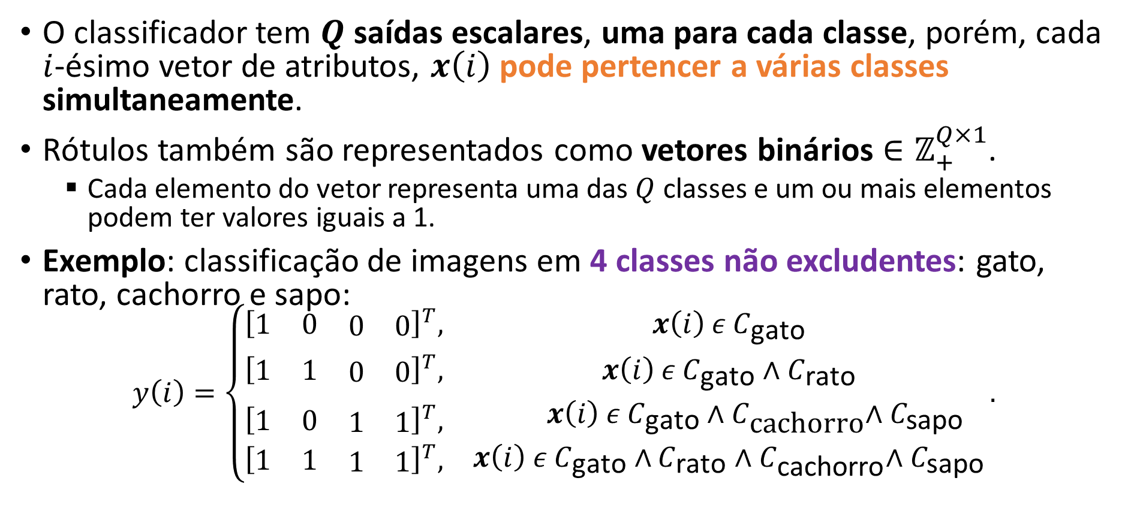
Classificação multilabel
O classificador tem $Q$ saídas escalares, uma para cada classe, porém, cada $i$-ésimo vetor de atributos, $x\left(i\right)$ pode pertencer a várias classes simultaneamente.
Rótulos também são representados como vetores binários $∈ℤ_{+}^{Q×1}$.
Cada elemento do vetor representa uma das $Q$ classes e um ou mais elementos podem ter valores iguais a 1.
Exemplo: classificação de imagens em 4 classes não excludentes: gato, rato, cachorro e sapo:
$$y\left(i\right)=\left\{\begin{matrix}{\left[\begin{matrix}1 & 0 & \begin{matrix}0 & 0\end{matrix}\end{matrix}\right]}^{T}, & x\left(i\right) ε{ C}_{\text{gato}} \\ {\left[\begin{matrix}1 & 1 & \begin{matrix}0 & 0\end{matrix}\end{matrix}\right]}^{T}, & x\left(i\right) ε{ C}_{\text{gato}}∧{ C}_{\text{rato}} \\ \begin{matrix}{\left[\begin{matrix}1 & 0 & \begin{matrix}1 & 1\end{matrix}\end{matrix}\right]}^{T}, \\ {\left[\begin{matrix}1 & 1 & \begin{matrix}1 & 1\end{matrix}\end{matrix}\right]}^{T},\end{matrix} & \begin{matrix} x\left(i\right) ε{ C}_{\text{gato}}{∧C}_{\text{cachorro}}∧{ C}_{\text{sapo}} \\ x\left(i\right) ε{{ C}_{\text{gato}} ∧C}_{\text{rato}}∧{ C}_{\text{cachorro}}∧{ C}_{\text{sapo}}\end{matrix}\end{matrix}\right..$$

Slide 13
Como as classes são separadas?
Notes:
Na regressão, os rótulos eram valores reais, mas e na classificação?

Slide 14
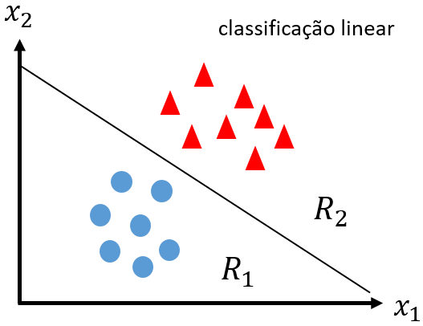
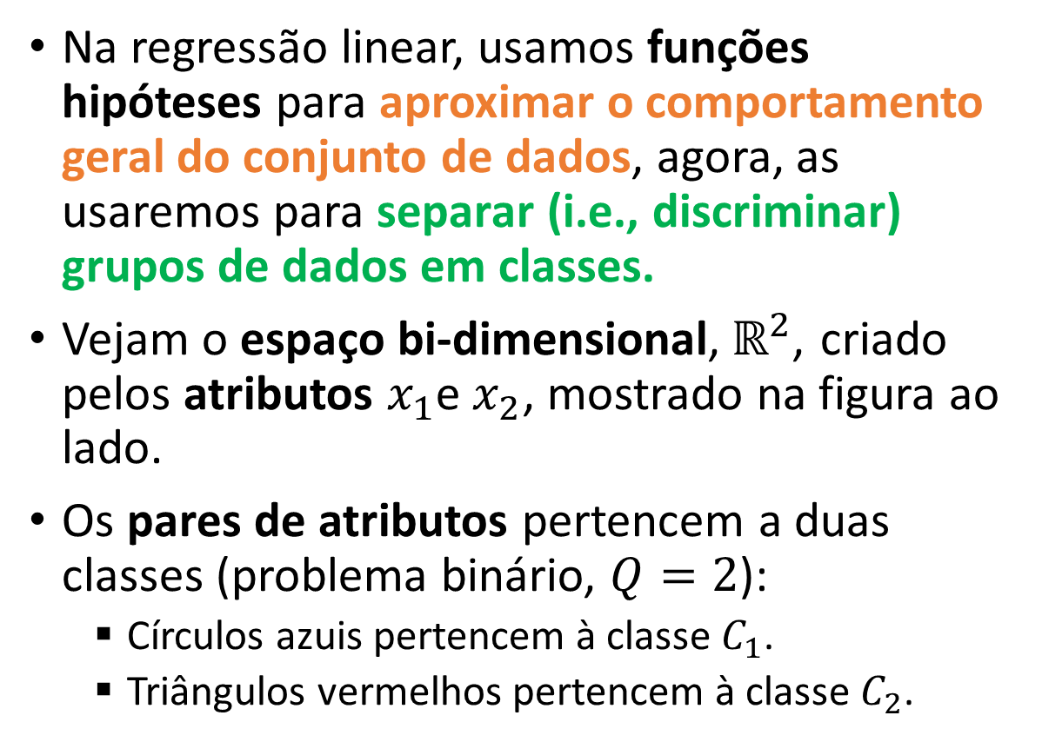

Fronteiras de decisão de um classificador
Na regressão linear, usamos funções hipóteses para aproximar o comportamento geral do conjunto de dados, agora, as usaremos para separar (i.e., discriminar) grupos de dados em classes.
Vejam o espaço bi-dimensional,$ℝ^{2}$, criado pelos atributos $x_{1}$e $x_{2}$, mostrado na figura ao lado.
Os pares de atributos pertencem a duas classes (problema binário, $Q=2$):
Círculos azuis pertencem à classe $C_{1}$.
Triângulos vermelhos pertencem à classe $C_{2}$.
$$Q=2$$
Fronteira de decisão: no caso deste exemplo, ela é uma reta.
Notes:
As fronteiras de decisão são definidas por funções (lineares ou não) que separam ou discriminam as classes. Essas funções são normalmente chamadas de funções discriminantes, pois vão discriminar (ou separar) as classes.
fronteira de decisão é onde onde ocorre uma indeterminação, ou seja, um empate entre diferentes classes possíveis.

Slide 15
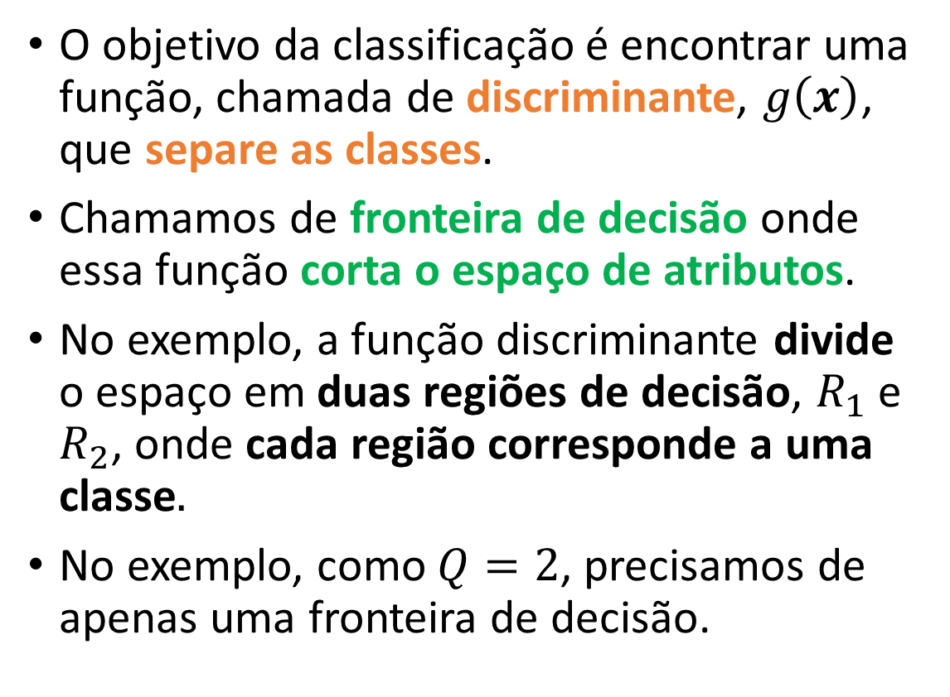
Fronteiras de decisão de um classificador
O objetivo da classificação é encontrar uma função, chamada de discriminante, $g\left(x\right)$, que separe as classes.
Chamamos de fronteira de decisão onde essa função corta o espaço de atributos.
No exemplo, a função discriminante divide o espaço em duas regiões de decisão, $R_{1}$ e $R_{2}$, onde cada região corresponde a uma classe$.$
No exemplo, como $Q=2$, precisamos de apenas uma fronteira de decisão.
$$Q=2$$
Fronteira de decisão: no caso deste exemplo, ela é uma reta.
Notes:
Em geral, mas não é uma regra, o número mínimo de funções discriminantes é sempre uma unidade a menos do que o número de classes.
As fronteiras de decisão são definidas por funções (lineares ou não) que separam ou discriminam as classes. Essas funções são normalmente chamadas de funções discriminantes, pois vão discriminar (ou separar) as classes.
fronteira de decisão é onde onde ocorre uma indeterminação, ou seja, um empate entre diferentes classes possíveis.

Slide 16
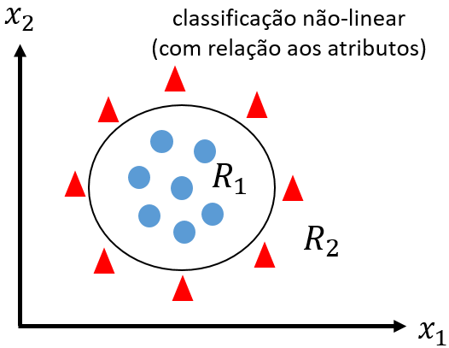
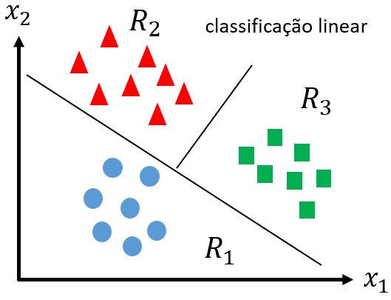
Fronteiras de decisão de um classificador
As figuras abaixo mostram funções discriminantes em problemas de classificação binária e multiclasses.
As funções discriminantes podem ser lineares (e.g., retas e planos) ou não-lineares (e.g., círculos e elipses).
Notes:
Nos dois primeiras figuras, precisamos de uma função, mas na última, precisamos de no mínimo 2 funções discriminantes.

Slide 17
Fronteiras de decisão de um classificador
As funções discriminantes formam superfícies de separação no espaço de atributos que podem ter várias dimensões (1D, 2D, 3D, etc.).
Em geral, por poderem assumir qualquer formato, usamos polinômios como funções discriminantes.
Notes:
As fronteiras de decisão são definidas por funções (lineares ou não) que separam ou discriminam as classes. Essas funções são normalmente chamadas de funções discriminantes, pois vão discriminar (ou seja, separar) as classes.

Slide 18
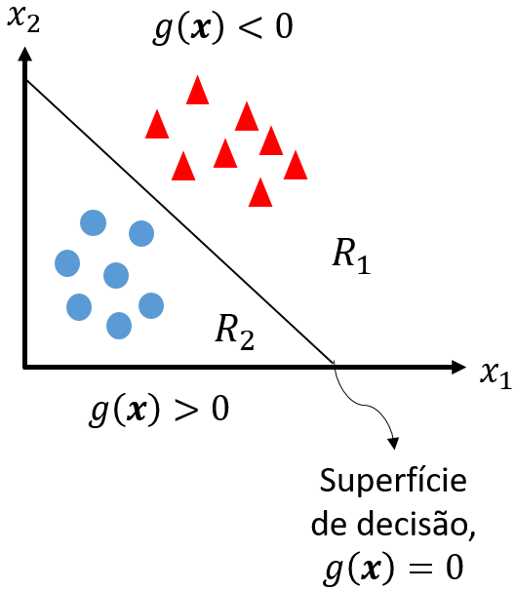
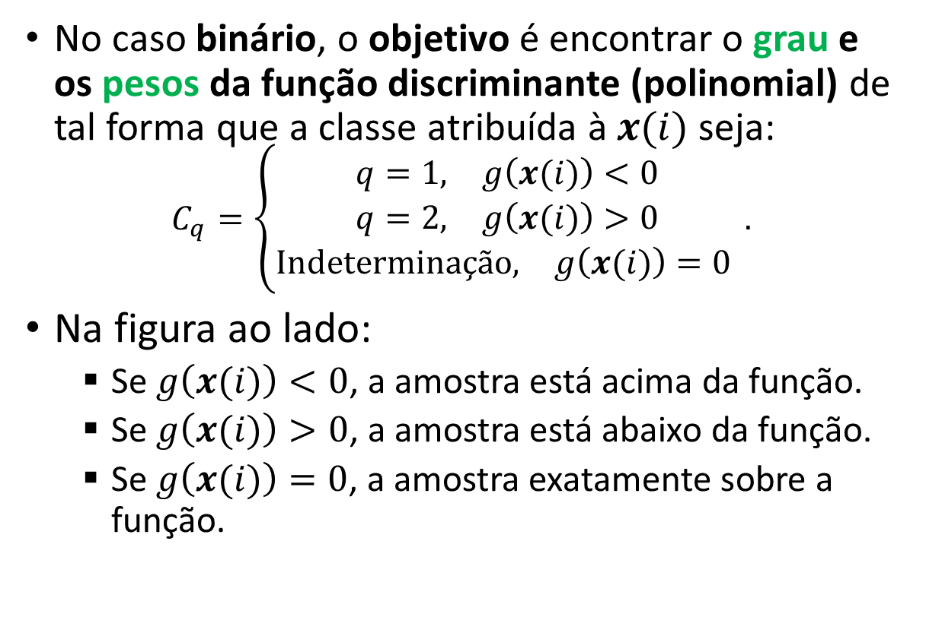
Funções discriminantes
No caso binário, o objetivo é encontrar o grau e os pesos da função discriminante (polinomial) de tal forma que a classe atribuída à $x(i)$ seja:
$$C_{q}=\left\{\begin{aligned}\begin{matrix}q=1, & g\left(x(i)\right)<0\end{matrix} \\ \begin{matrix}q=2, & g\left(x(i)\right)>0\end{matrix} \\ \begin{matrix}Indeterminação, & g\left(x(i)\right)=0\end{matrix} \end{aligned}\right..$$
Na figura ao lado:
Se $g\left(x(i)\right)<0$, a amostra está acima da função.
Se $g\left(x(i)\right)>0$, a amostra está abaixo da função.
Se $g\left(x(i)\right)=0$, a amostra exatamente sobre a função.
Notes:
Para um problema de classificação de duas classes, pode-se visualizar a operação de um classificador linear como a divisão de um espaço de entrada de alta dimensão com um hiperplano: todos os pontos de um lado do hiperplano são classificados como "sim", enquanto os outros são classificados como "não".

Slide 19
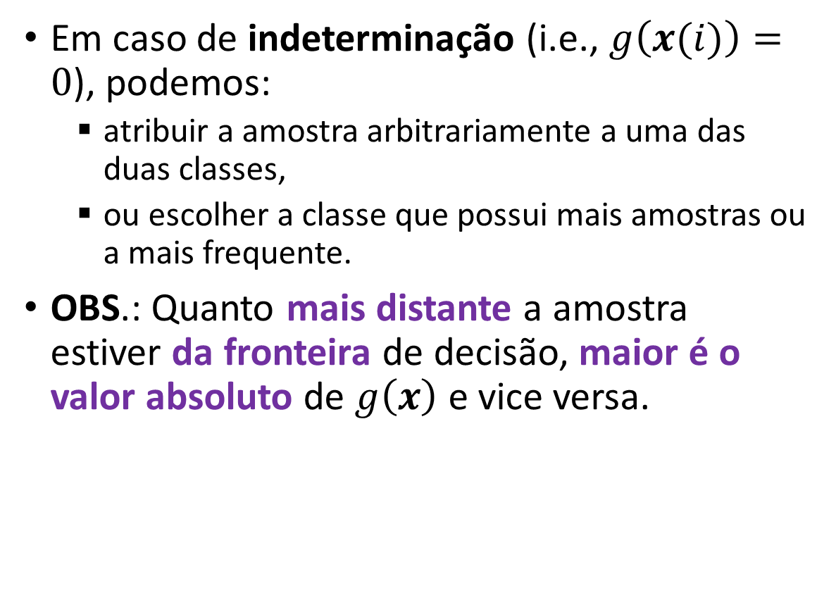
Funções discriminantes
Em caso de indeterminação (i.e., $g\left(x(i)\right)=0$), podemos:
atribuir a amostra arbitrariamente a uma das duas classes,
ou escolher a classe que possui mais amostras ou a mais frequente.
OBS.: Quanto mais distante a amostra estiver da fronteira de decisão, maior é o valor absoluto de $g\left(x\right)$ e vice versa.
Notes:
Para um problema de classificação de duas classes, pode-se visualizar a operação de um classificador linear como a divisão de um espaço de entrada de alta dimensão com um hiperplano: todos os pontos de um lado do hiperplano são classificados como "sim", enquanto os outros são classificados como "não".

Slide 20
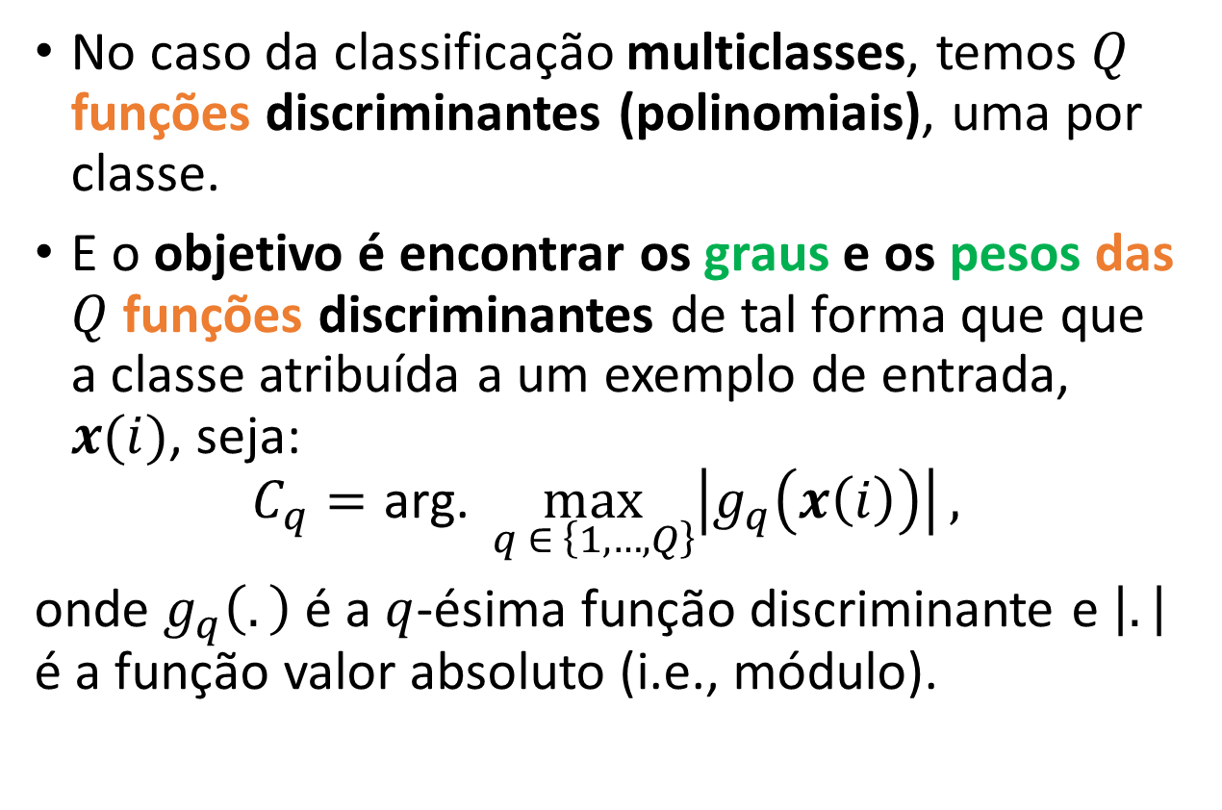
Funções discriminantes
No caso da classificação multiclasses, temos $Q$ funções discriminantes (polinomiais), uma por classe.
E o objetivo é encontrar os graus e os pesos das $Q$ funções discriminantes de tal forma que que a classe atribuída a um exemplo de entrada, $x(i)$, seja:
$$C_{q}=\text{arg. }\max_{q ∈ \left\{1,…,Q\right\}}\left|g_{q}\left(x\left(i\right)\right)\right|,$$
onde $g_{q}\left(.\right)$ é a $q$-ésima função discriminante e $\left|.\right|$ é a função valor absoluto (i.e., módulo).
Notes:
Temos uma função discriminante por classe, por isso Q funções.
Atribuímos ao exemplo o índice da função discriminante com maior valor absoluto.
Por exemplo, se a função com maior valor absoluto for a 1, então o exemplo é atribuído à classe 1.

Slide 21
Como encontramos o grau e pesos das funções discriminantes?

Slide 22
Da mesma forma que fizemos com a regressão linear, usando o gradiente descendente e validação cruzada, como o k-fold, por exemplo.

Slide 23
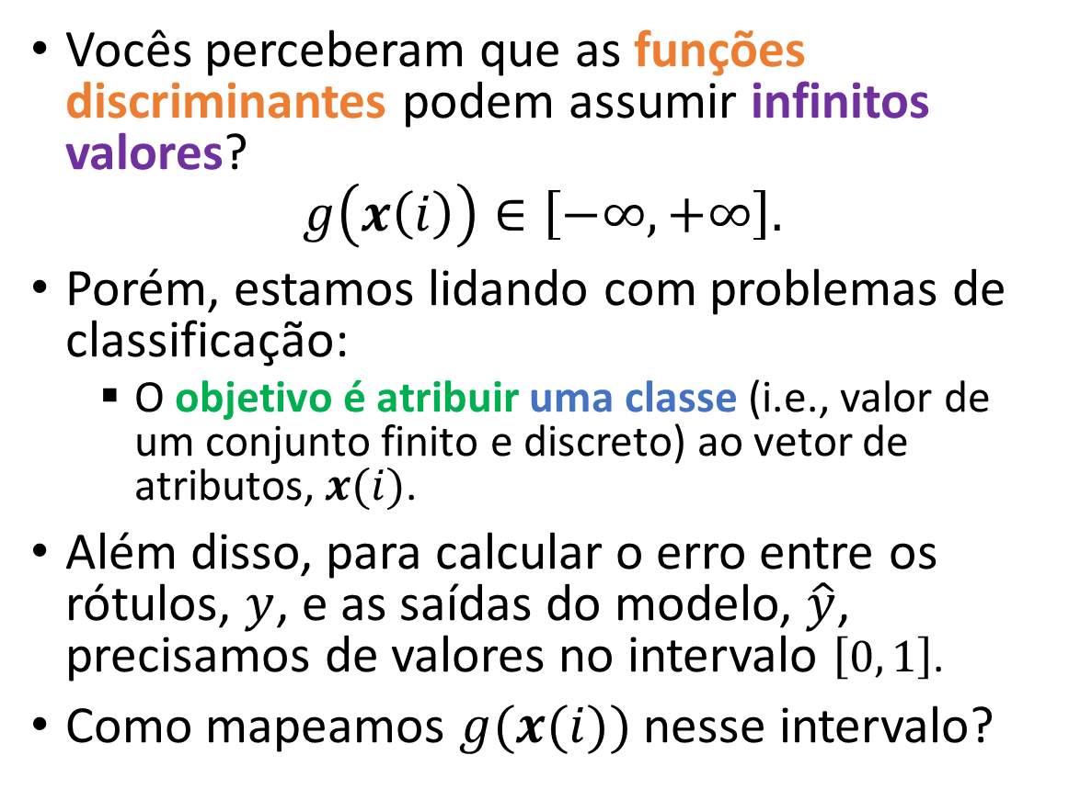
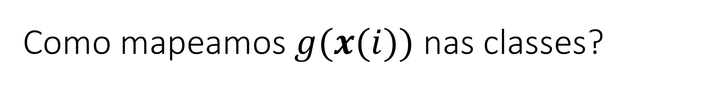
Como mapeamos $g(x(i))$ nas classes?
Vocês perceberam que as funções discriminantes podem assumir infinitos valores?
$$g\left(x\left(i\right)\right)∈\left[−∞,+∞\right].$$
Porém, estamos lidando com problemas de classificação:
O objetivo é atribuir uma classe (i.e., valor de um conjunto finito e discreto) ao vetor de atributos, $x(i)$.
Além disso, para calcular o erro entre os rótulos, $y$, e as saídas do modelo, $\hat{y}$, precisamos de valores no intervalo $\left[0, 1\right]$.
Como mapeamos $g(x(i))$ nesse intervalo?

Slide 24
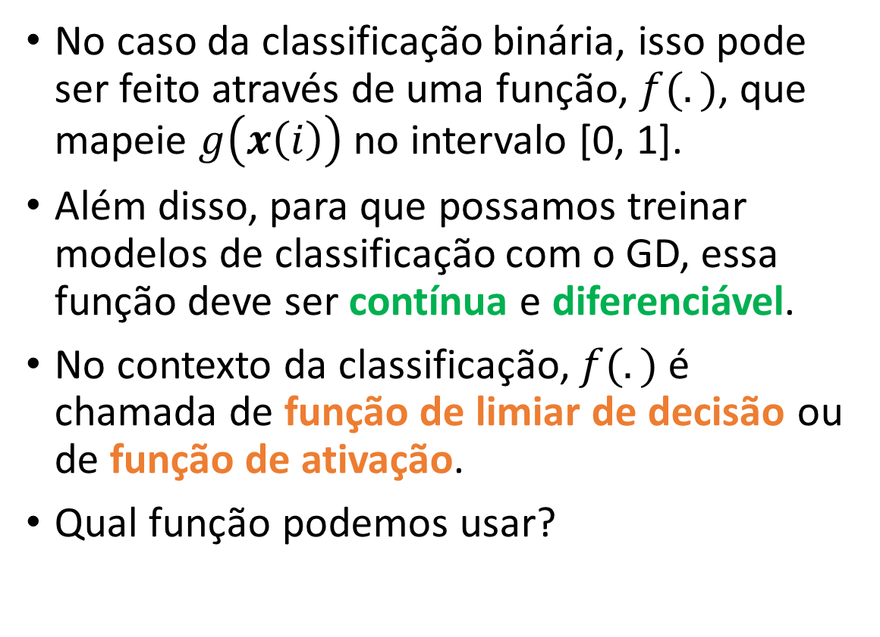
Função de limiar de decisão ou de ativação
No caso da classificação binária, isso pode ser feito através de uma função, $f(.)$, que mapeie $g\left(x\left(i\right)\right)$ no intervalo [0, 1].
Além disso, para que possamos treinar modelos de classificação com o GD, essa função deve ser contínua e diferenciável.
No contexto da classificação, $f(.)$ é chamada de função de limiar de decisão ou de função de ativação.
Qual função podemos usar?

Slide 25
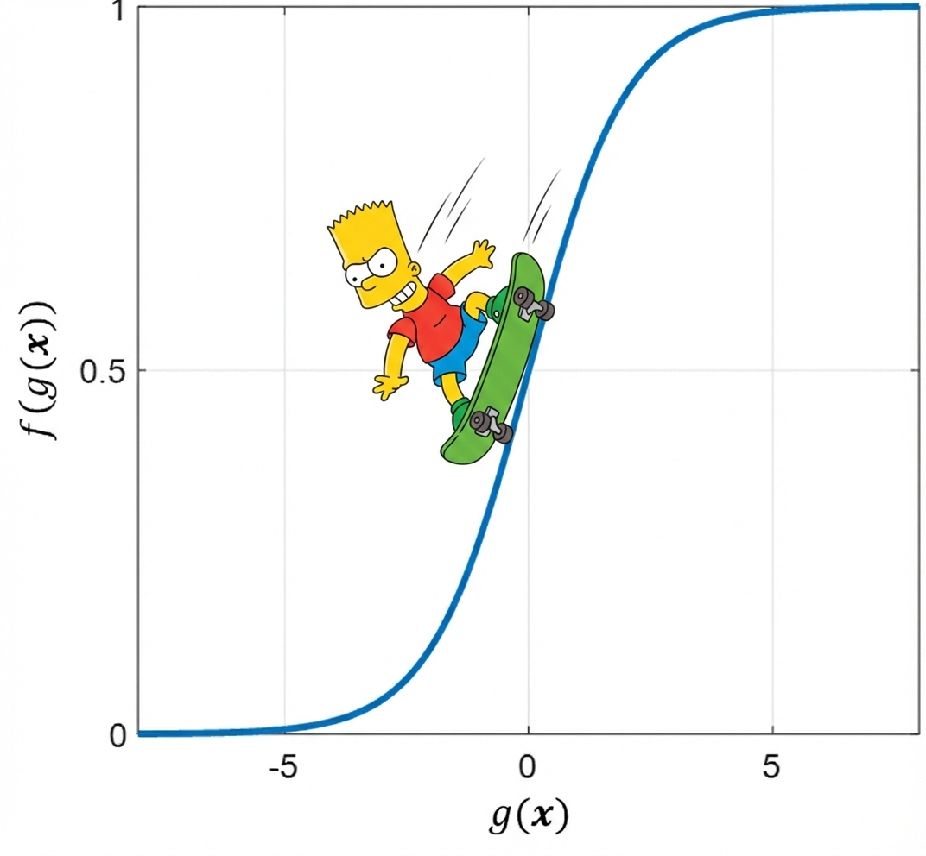
Uma função que apresenta tais características é a função logística, também conhecida como sigmoide.
Notes:
A função logística é contínua e diferenciável

Slide 26
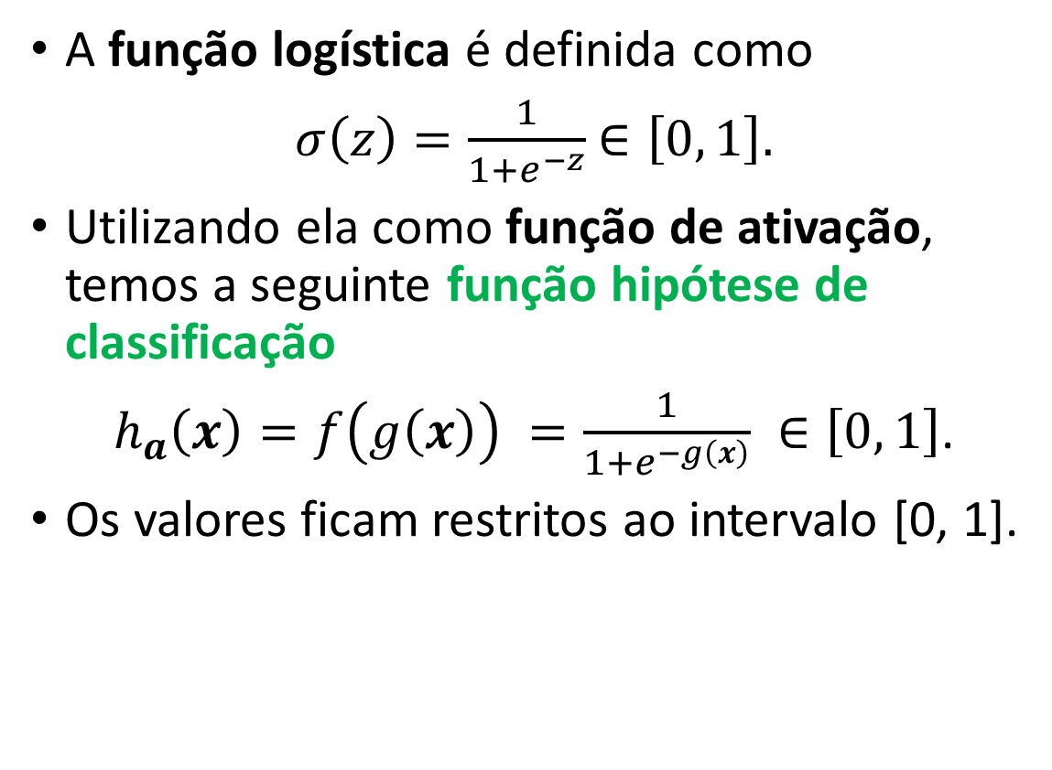
Classificação com função de limiar logístico
A função logística é definida como
$σ\left(z\right)=\frac{1}{1+e^{−z}}$ $∈\left[0, 1\right].$
Utilizando ela como função de ativação, temos a seguinte função hipótese de classificação
$h_{a}\left(x\right)=f\left(g\left(x\right)\right) =\frac{1}{1+e^{−g\left(x\right)}} ∈\left[0, 1\right]$.
Os valores ficam restritos ao intervalo [0, 1].
$$f\left(g(x)\right)$$
$$g(x)$$
Notes:
A regressão logística, apesar de seu nome, é um modelo linear para classificação, em vez de regressão. A regressão logística também é conhecida na literatura como regressão logit, classificação de entropia máxima (MaxEnt) ou classificador log-linear. Nesse modelo, as probabilidades que descrevem os possíveis resultados de um único estudo são modeladas usando uma função logística.
A regressão logística é um método para classificação binária. Ela classifica os pontos de um conjunto de dados em duas classes ou categorias distintas.
Por simplicidade, vamos chamá-las de classe 1 e classe 2. O modelo nos dará a probabilidade de um determinado ponto (ou exemplo) pertencer à classe 2. Se a probabilidade for baixa (inferior a 50%), então o classificaremos na categoria 1. Caso contrário, ele cai na classe 2.
A regressão logística é ótima para situações em que você precisa classificar entre duas categorias/classes.
A regressão logística funciona usando uma combinação linear de atributos, para que várias fontes de informação possam governar a saída do modelo. Os parâmetros do modelo são os pesos dos vários atributos e representam sua importância relativa para o resultado.
Mesmo sendo uma técnica simples, a regressão logística é muito utilizada em aplicações do mundo real em áreas como medicina, propaganda, análise de crédito, saúde pública entre outras.

Slide 27
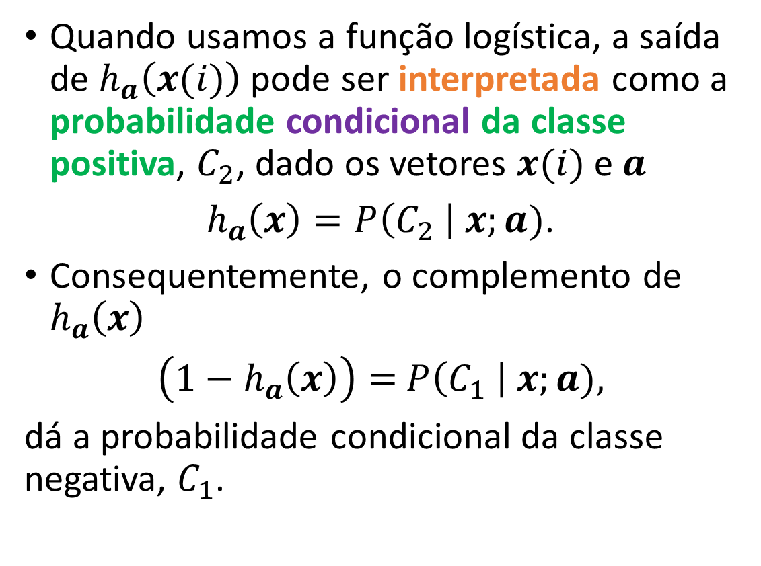
Classificação com função de limiar logístico
Quando usamos a função logística, a saída de $h_{a}\left(x(i)\right)$ pode ser interpretada como a probabilidade condicional da classe positiva, $C_{2}$, dado os vetores $x(i)$ e $a$
$h_{a}\left(x\right)=P\left(C_{2} \right| x;a)$.
Consequentemente, o complemento de $h_{a}\left(x\right)$
$\left({1−h}_{a}\left(x\right)\right)=$ $P\left(C_{1} \right| x;a),$
dá a probabilidade condicional da classe negativa, $C_{1}$.
$$f\left(g(x)\right)$$
$$g(x)$$
Notes:
A regressão logística, apesar de seu nome, é um modelo linear para classificação, em vez de regressão. A regressão logística também é conhecida na literatura como regressão logit, classificação de entropia máxima (MaxEnt) ou classificador log-linear. Nesse modelo, as probabilidades que descrevem os possíveis resultados de um único estudo são modeladas usando uma função logística.
A regressão logística é um método para classificação binária. Ela classifica os pontos de um conjunto de dados em duas classes ou categorias distintas.
Por simplicidade, vamos chamá-las de classe 1 e classe 2. O modelo nos dará a probabilidade de um determinado ponto (ou exemplo) pertencer à classe 2. Se a probabilidade for baixa (inferior a 50%), então o classificaremos na categoria 1. Caso contrário, ele cai na classe 2.
A regressão logística é ótima para situações em que você precisa classificar entre duas categorias/classes.
A regressão logística funciona usando uma combinação linear de atributos, para que várias fontes de informação possam governar a saída do modelo. Os parâmetros do modelo são os pesos dos vários atributos e representam sua importância relativa para o resultado.
Mesmo sendo uma técnica simples, a regressão logística é muito utilizada em aplicações do mundo real em áreas como medicina, propaganda, análise de crédito, saúde pública entre outras.

Slide 28
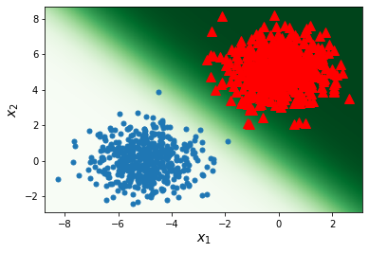
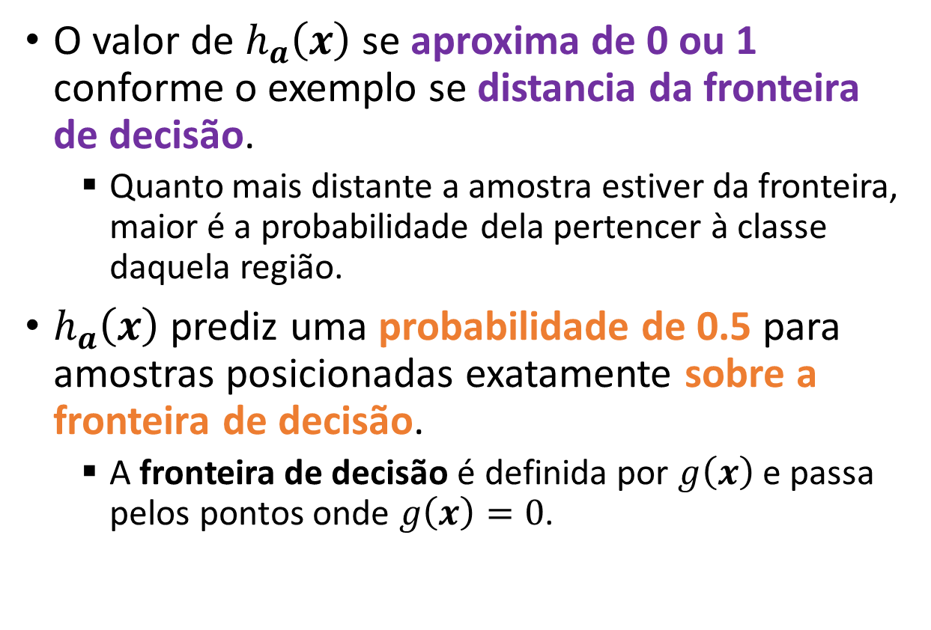


Classificação com função de limiar logístico
O valor de $h_{a}\left(x\right)$ se aproxima de 0 ou 1 conforme o exemplo se distancia da fronteira de decisão.
Quanto mais distante a amostra estiver da fronteira, maior é a probabilidade dela pertencer à classe daquela região.
$h_{a}\left(x\right)$ prediz uma probabilidade de 0.5 para amostras posicionadas exatamente sobre a fronteira de decisão.
A fronteira de decisão é definida por $g\left(x\right)$ e passa pelos pontos onde $g\left(x\right)=0$.
$$f\left(g(x)\right)$$
$$g(x)$$
Notes:
A regressão logística, apesar de seu nome, é um modelo linear para classificação, em vez de regressão. A regressão logística também é conhecida na literatura como regressão logit, classificação de entropia máxima (MaxEnt) ou classificador log-linear. Nesse modelo, as probabilidades que descrevem os possíveis resultados de um único estudo são modeladas usando uma função logística.
A regressão logística é um método para classificação binária. Ela classifica os pontos de um conjunto de dados em duas classes ou categorias distintas.
Por simplicidade, vamos chamá-las de classe 1 e classe 2. O modelo nos dará a probabilidade de um determinado ponto (ou exemplo) pertencer à classe 2. Se a probabilidade for baixa (inferior a 50%), então o classificaremos na categoria 1. Caso contrário, ele cai na classe 2.
A regressão logística é ótima para situações em que você precisa classificar entre duas categorias/classes.
A regressão logística funciona usando uma combinação linear de atributos, para que várias fontes de informação possam governar a saída do modelo. Os parâmetros do modelo são os pesos dos vários atributos e representam sua importância relativa para o resultado.
Mesmo sendo uma técnica simples, a regressão logística é muito utilizada em aplicações do mundo real em áreas como medicina, propaganda, análise de crédito, saúde pública entre outras.

Slide 29
Regressão logística
Esse modelo que estima a probabilidade de uma dada amostra de entrada pertencer à classe positiva, não é um classificador no sentido estrito.
Ele é na verdade um regressor e é chamado de regressor logístico.
Ele é um regressor pois sua saída pode assumir infinitos valores no intervalo entre 0 e 1.
$$f\left(g(x)\right)$$
$$g(x)$$
Notes:
Logistic regression is emphatically not a classification algorithm on its own. It is only a classification algorithm in combination with a decision rule that makes dichotomous the predicted probabilities of the outcome. Logistic regression is a regression model because it estimates the probability of class membership as a (transformation of a) multilinear function of the features.

Slide 30
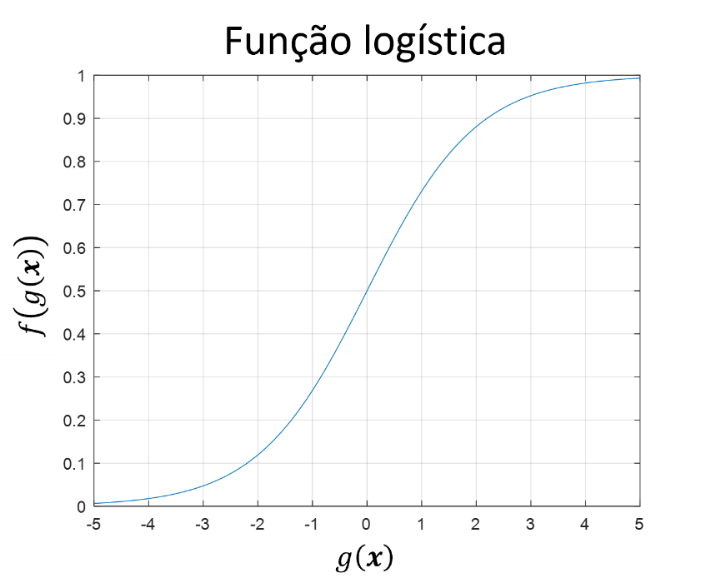




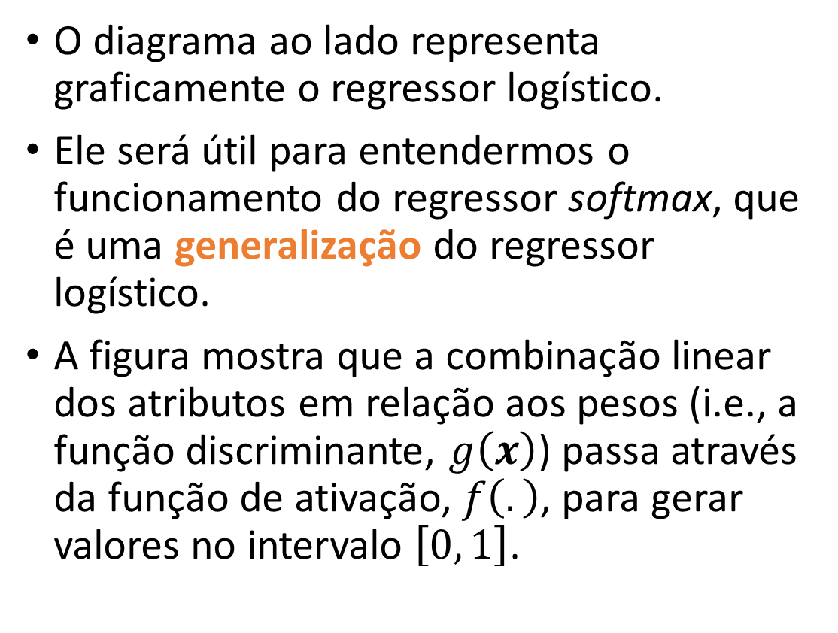





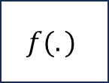
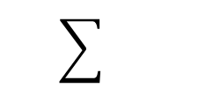
O diagrama do regressor logístico
$$x_{0}=1$$
O diagrama ao lado representa graficamente o regressor logístico.
Ele será útil para entendermos o funcionamento do regressor softmax, que é uma generalização do regressor logístico.
A figura mostra que a combinação linear dos atributos em relação aos pesos (i.e., a função discriminante, $g\left(x\right)$) passa através da função de ativação, $f\left(.\right)$, para gerar valores no intervalo $\left[0, 1\right]$.
$$a_{0}$$
$$x_{1}$$
$$a_{1}$$
$$g(x)$$
$$f(.)$$
$$\hat{y}$$
$$⋮$$
$$a_{K}$$
$$x_{K}$$

Slide 31
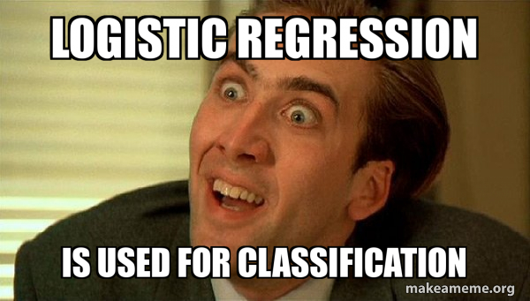
O regressor logístico é usado para classificação binária, mas para isso, precisamos quantizar sua saída.

Slide 32
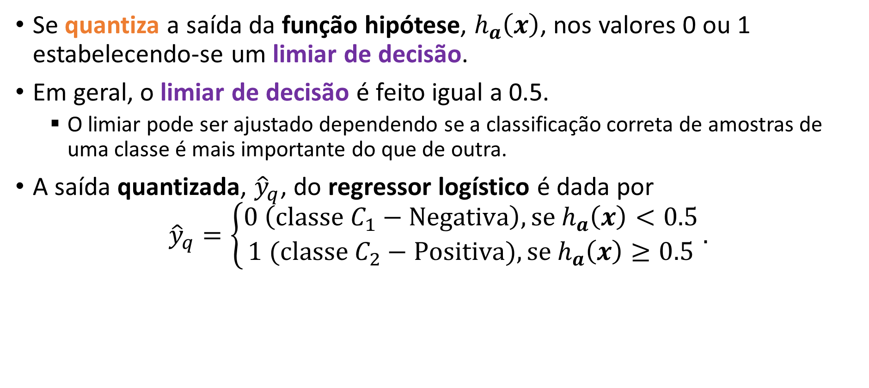
Regressão logística
Se quantiza a saída da função hipótese, $h_{a}\left(x\right)$, nos valores 0 ou 1 estabelecendo-se um limiar de decisão.
Em geral, o limiar de decisão é feito igual a 0.5.
O limiar pode ser ajustado dependendo se a classificação correta de amostras de uma classe é mais importante do que de outra.
A saída quantizada, ${\hat{y}}_{q}$, do regressor logístico é dada por
$${\hat{y}}_{q}=\left\{\begin{matrix}0 \left(classe C_{1}−Negativa\right), se h_{a}\left(x\right)<0.5 \\ 1 ({classe C}_{2}−Positiva), se{ h}_{a}\left(x\right)≥0.5\end{matrix}\right..$$
Notes:
O valor do limiar pode ser ajustado dependendo do custo dos erros de cada classe.
Diminuir o limiar é útil quando perder um positivo é muito pior do que gerar um falso positivo: por exemplo, detectar uma doença contagiosa (talvez seja melhor encaminhar o paciente para um exame adicional do que simplesmente classificá-lo como saudável.)
Aumentar o limiar é interessante quando falsos positivos são muito caros.
Por exemplo, imagine um sistema automático que bloqueia uma transação bancária.
Se ele bloquear uma transação legítima, pode causar um custo elevado ao usuário.
A razão mais importante: custos diferentes para FP e FN

Slide 33




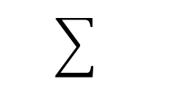








O diagrama do regressor logístico quantizado
$$x_{0}=1$$
$$\hat{y}=h_{a}\left(x\left(i\right)\right)$$
$$a_{0}$$
$$x_{1}$$
$$a_{1}$$
$$g(x)$$
$$f(.)$$
$$q(.)$$
$${\hat{y}}_{q}$$
$$⋮$$
$$a_{K}$$
$$x_{K}$$
Função de quantização (e.g., degrau)
$$q(.)$$
1
0
$$\hat{y}$$
0.5
Limiar de decisão

Slide 34
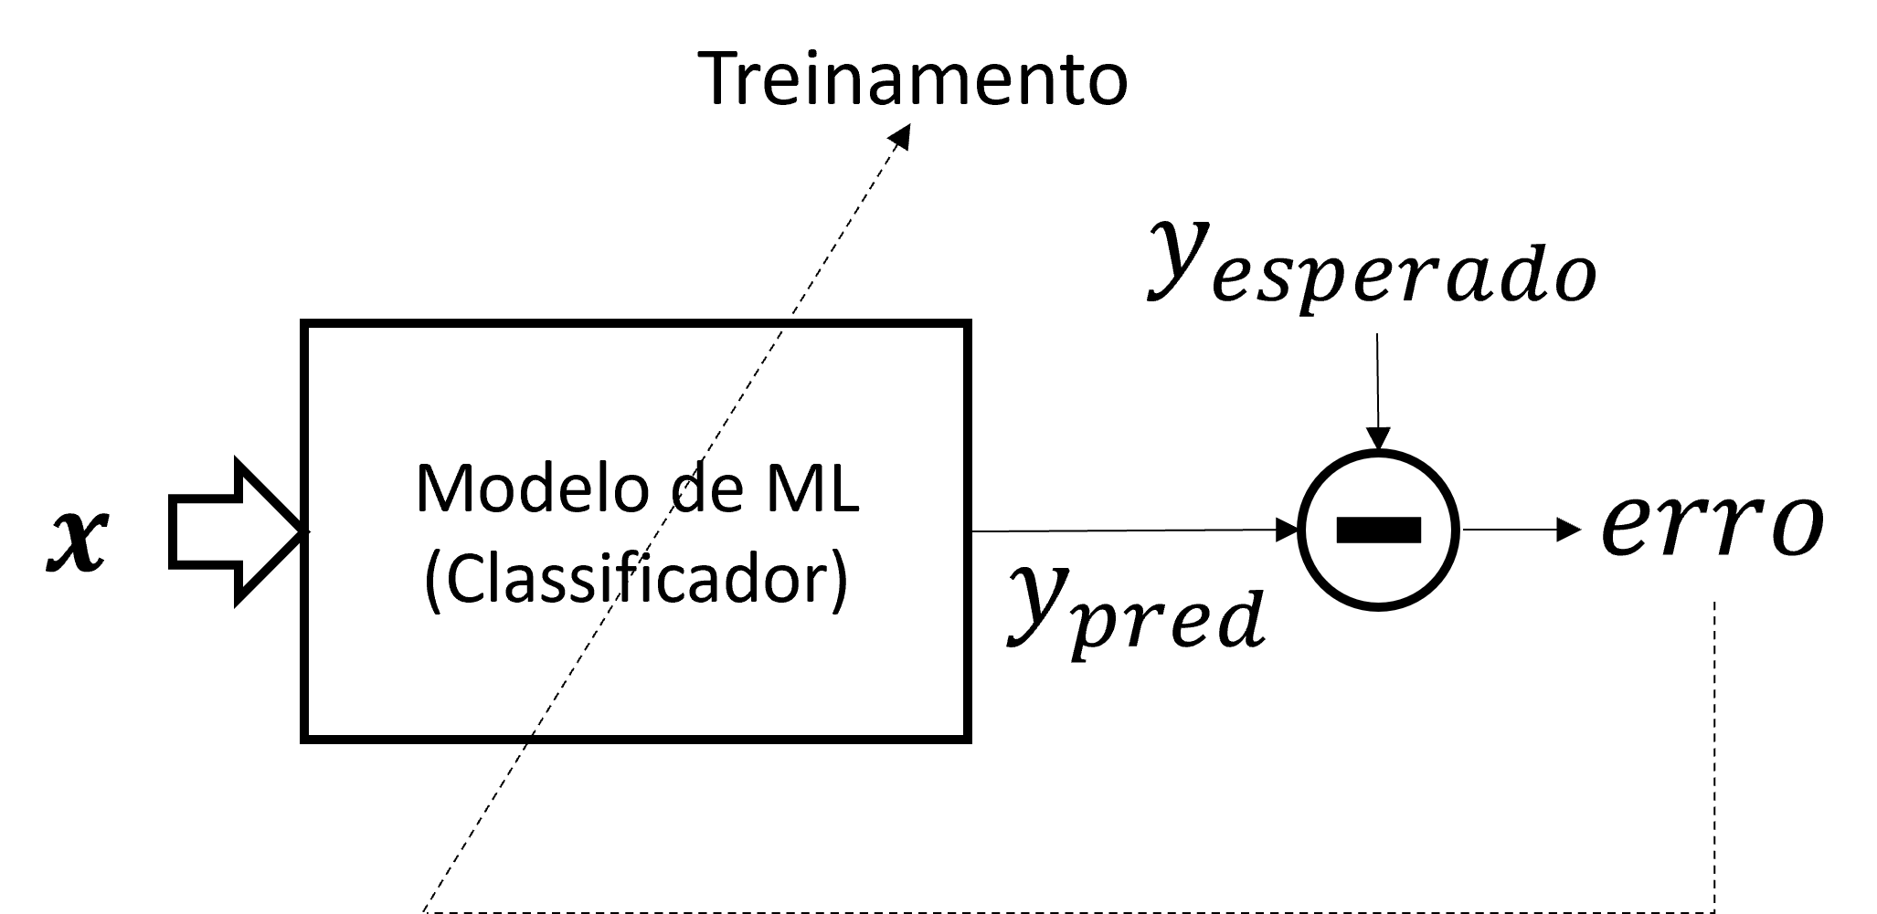
Função de erro
Com tudo definido, nosso objetivo será, assim como na regressão linear, dado uma função discriminante, encontrar seus pesos de forma que o erro de classificação seja minimizado.
Agora precisamos de uma função de erro para treinarmos o regressor logístico.
Porém, usar a função do erro quadrático médio não é uma boa escolha no caso da regressão logística e classificadores em geral como veremos a seguir.
Notes:
O objetivo do treinamento é definir o vetor de pesos $a$ para que o modelo atribua valores altos de probabilidade para exemplos positivos (i.e., $y≥0.5$) e valores baixos de probabilidade para exemplos negativos (i.e., $y<0.5$).
Essa função de erro faz sentido porque -log(z) se torna muito grande quando z se aproxima de 0, então o erro será grande se o modelo estimar uma probabilidade próxima a 0 para um exemplo positivo e também será muito grande se o modelo estimar uma probabilidade próxima a 1 para um exemplo negativo. Por outro lado, -log(z) se torna próximo de 0 quando z se aproxima de 1, portanto, o erro será próximo de 0 se a probabilidade estimada for próxima de 0 para um exemplo negativo ou próxima de 1 para um exemplo positivo, que é exatamente o que queremos.
Referência:
[1] https://www.baeldung.com/cs/cost-function-logistic-regression-logarithmic-expr#:~:text=The%20error%20function%20is%20the,descent%20requires%20convex%20cost%20functions

Slide 35
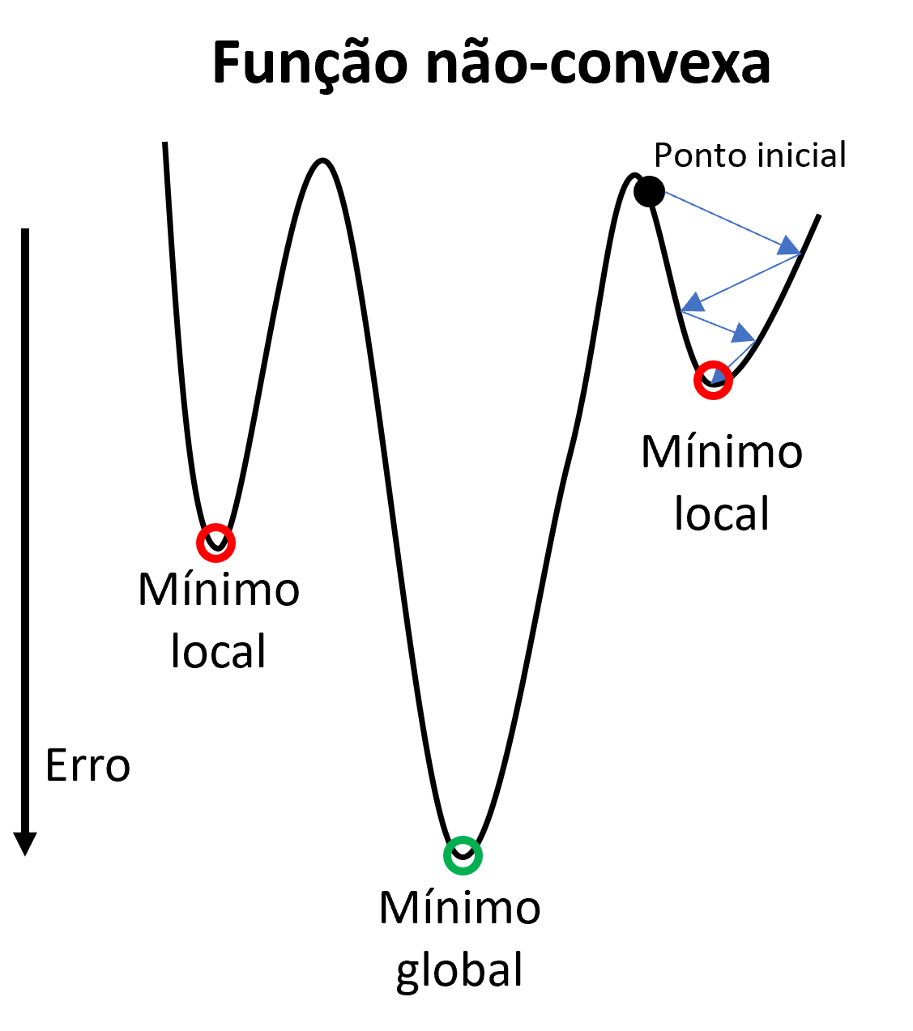
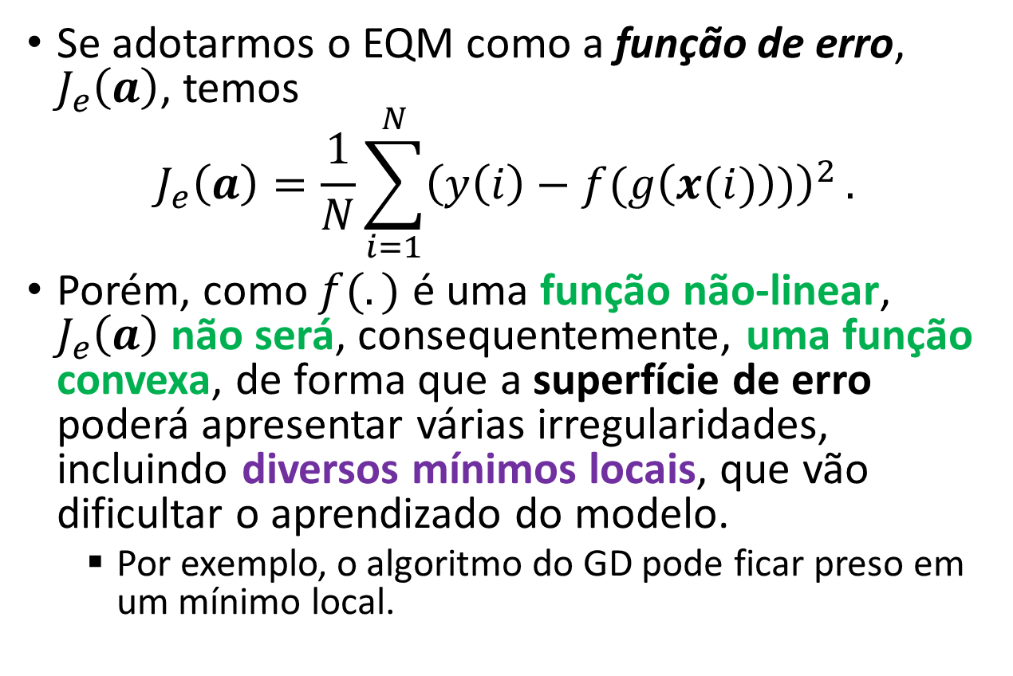
Função de erro
Se adotarmos o EQM como a função de erro, $J_{e}\left(a\right)$, temos
$$J_{e}\left(a\right)=\frac{1}{N}\sum_{i=1}^{N}{{\left(y\left(i\right)−f(g\left(x(i)\right))\right)}^{2}}.$$
Porém, como $f(.)$ é uma função não-linear, $J_{e}\left(a\right)$ não será, consequentemente, uma função convexa, de forma que a superfície de erro poderá apresentar várias irregularidades, incluindo diversos mínimos locais, que vão dificultar o aprendizado do modelo.
Por exemplo, o algoritmo do GD pode ficar preso em um mínimo local.
Notes:
O objetivo do treinamento é definir o vetor de pesos $a$ para que o modelo atribua valores altos de probabilidade para exemplos positivos (i.e., $y≥0.5$) e valores baixos de probabilidade para exemplos negativos (i.e., $y<0.5$).
Essa função de erro faz sentido porque -log(z) se torna muito grande quando z se aproxima de 0, então o erro será grande se o modelo estimar uma probabilidade próxima a 0 para um exemplo positivo e também será muito grande se o modelo estimar uma probabilidade próxima a 1 para um exemplo negativo. Por outro lado, -log(z) se torna próximo de 0 quando z se aproxima de 1, portanto, o erro será próximo de 0 se a probabilidade estimada for próxima de 0 para um exemplo negativo ou próxima de 1 para um exemplo positivo, que é exatamente o que queremos.
Referência:
[1] https://www.baeldung.com/cs/cost-function-logistic-regression-logarithmic-expr#:~:text=The%20error%20function%20is%20the,descent%20requires%20convex%20cost%20functions
[2] https://www.google.com/url?sa=i&url=https%3A%2F%2Fwww.cs.ubc.ca%2Flabs%2Flci%2Fmlrg%2Fslides%2Fnon_convex_optimization.pdf&psig=AOvVaw0AaqLwjchgyY7K1ckrTpcs&ust=1693136067560000&source=images&cd=vfe&opi=89978449&ved=0CBIQjhxqFwoTCKDc18Cd-oADFQAAAAAdAAAAABAE

Slide 36
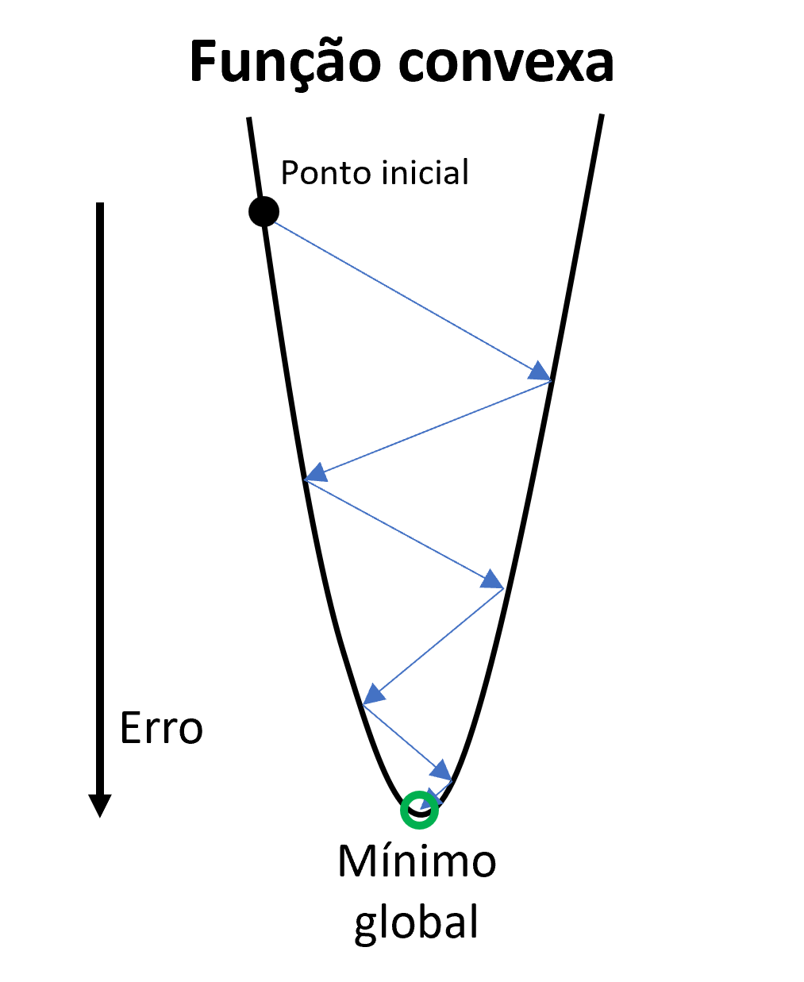
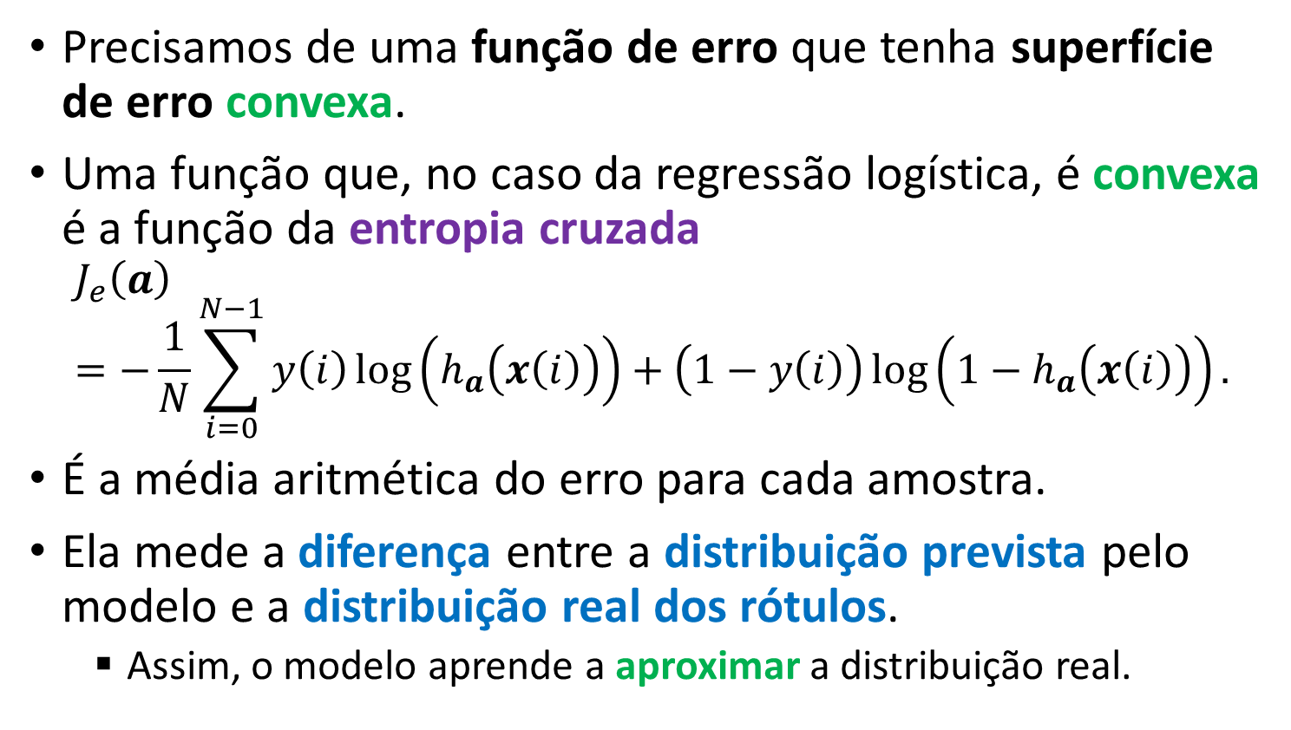
Função de erro
Precisamos de uma função de erro que tenha superfície de erro convexa.
Uma função que, no caso da regressão logística, é convexa é a função da entropia cruzada
$$J_{e}\left(a\right)=−\frac{1}{N}\sum_{i=0}^{N−1}{y\left(i\right)\log\left(h_{a}\left(x\left(i\right)\right)\right)}+\left(1−y\left(i\right)\right)\log\left({1−h}_{a}\left(x\left(i\right)\right)\right).$$
É a média aritmética do erro para cada amostra.
Ela mede a diferença entre a distribuição prevista pelo modelo e a distribuição real dos rótulos.
Assim, o modelo aprende a aproximar a distribuição real.
Obs.: $log(.)$ é o logaritmo natural ou neperiano.
Notes:
O objetivo do treinamento é definir o vetor de pesos $a$ para que o modelo atribua valores altos de probabilidade para exemplos positivos (i.e., $y≥0.5$) e valores baixos de probabilidade para exemplos negativos (i.e., $y<0.5$).
Essa função de erro faz sentido porque -log(z) se torna muito grande quando z se aproxima de 0, então o erro será grande se o modelo estimar uma probabilidade próxima a 0 para um exemplo positivo e também será muito grande se o modelo estimar uma probabilidade próxima a 1 para um exemplo negativo. Por outro lado, -log(z) se torna próximo de 0 quando z se aproxima de 1, portanto, o erro será próximo de 0 se a probabilidade estimada for próxima de 0 para um exemplo negativo ou próxima de 1 para um exemplo positivo, que é exatamente o que queremos.
Referência:
[1] https://www.baeldung.com/cs/cost-function-logistic-regression-logarithmic-expr#:~:text=The%20error%20function%20is%20the,descent%20requires%20convex%20cost%20functions

Slide 37
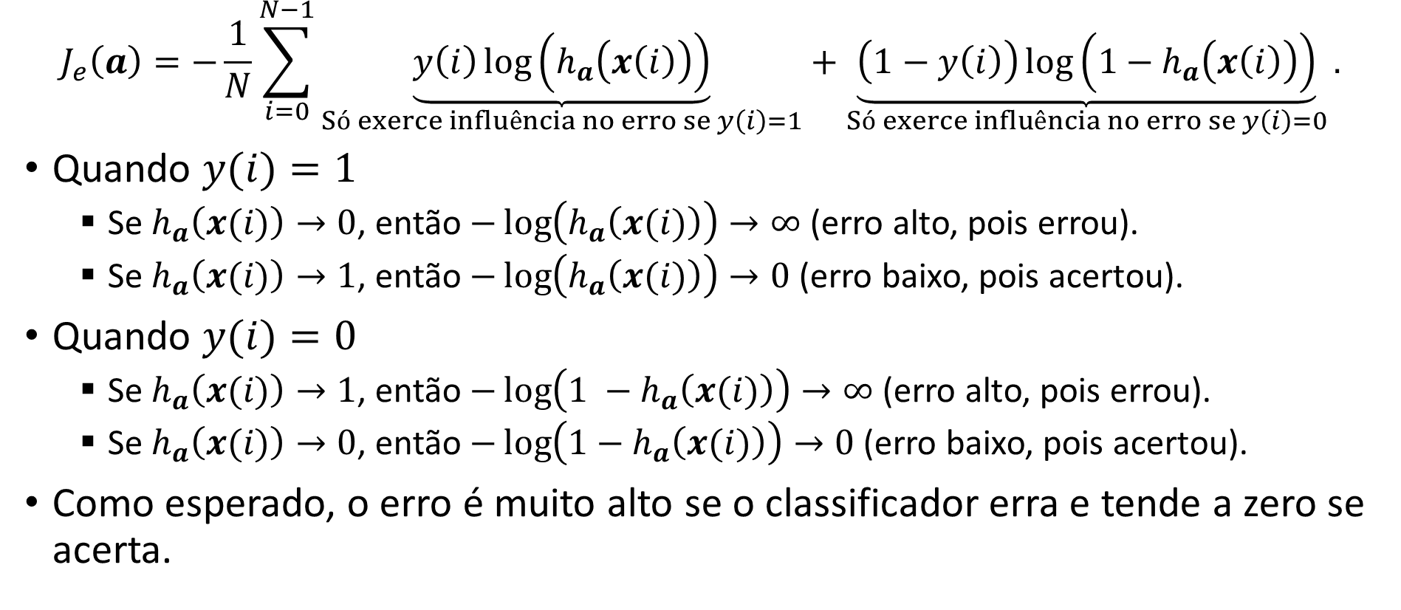
Função de erro
$$J_{e}\left(a\right)=−\frac{1}{N}\sum_{i=0}^{N−1}{\underset{Só exerce influência no erro se y\left(i\right)=1}{\underbrace{y\left(i\right)\log\left(h_{a}\left(x\left(i\right)\right)\right)}}+\underset{Só exerce influência no erro se y\left(i\right)=0}{\underbrace{\left(1−y\left(i\right)\right)\log\left({1−h}_{a}\left(x\left(i\right)\right)\right)}}}.$$
Quando $y(i)=1$
Se $h_{a}\left(x(i)\right)→0$, então $−\log\left(h_{a}\left(x(i)\right)\right)→∞$ (erro alto, pois errou).
Se $h_{a}\left(x(i)\right)→1$, então $−\log\left(h_{a}\left(x(i)\right)\right)→0$ (erro baixo, pois acertou).
Quando $y(i)=0$
Se $h_{a}\left(x(i)\right)→1$, então $−\log\left(1 −h_{a}\left(x(i)\right)\right)→∞$ (erro alto, pois errou).
Se $h_{a}\left(x(i)\right)→0$, então $−\log\left({1−h}_{a}\left(x(i)\right)\right)→0$ (erro baixo, pois acertou).
Como esperado, o erro é muito alto se o classificador erra e tende a zero se acerta.
Notes:
Se y=1y=1y=1 → sobra −log⁡(y^)-\log(\hat{y})−log(y^​)
Se y=0y=0y=0 → sobra −log⁡(1−y^)-\log(1-\hat{y})−log(1−y^​)

Slide 38
Função de erro
Por ser convexa e diferenciável, conseguimos calcular o vetor gradiente da função de erro em relação aos pesos e implementar o algoritmo do gradiente descendente (GD).
Podemos implementar todas as versões do GD
Batelada
Estocástico
Mini-batch
Notes:
A função de erro para todo o conjunto de treinamento é simplesmente o erro médio para todos os exemplos de treinamento.
Ela pode ser escrita em uma única expressão como mostrado acima.
In general, there is no analytical solution since these regression parameters fall into a set of nonlinear equations.
The problem is that the logistic sigmoid is non-linear.
For logistic regression, there is no longer a closed-form solution, due to the nonlinearity of the logistic sigmoid function.
Explicação do porque não é possível se encontrar uma forma fechada para o regressor logístico: [2].
Referências:
[1] http://deeplearning.stanford.edu/tutorial/supervised/SoftmaxRegression/
[2] https://stats.stackexchange.com/questions/949/when-is-logistic-regression-solved-in-closed-form

Slide 39
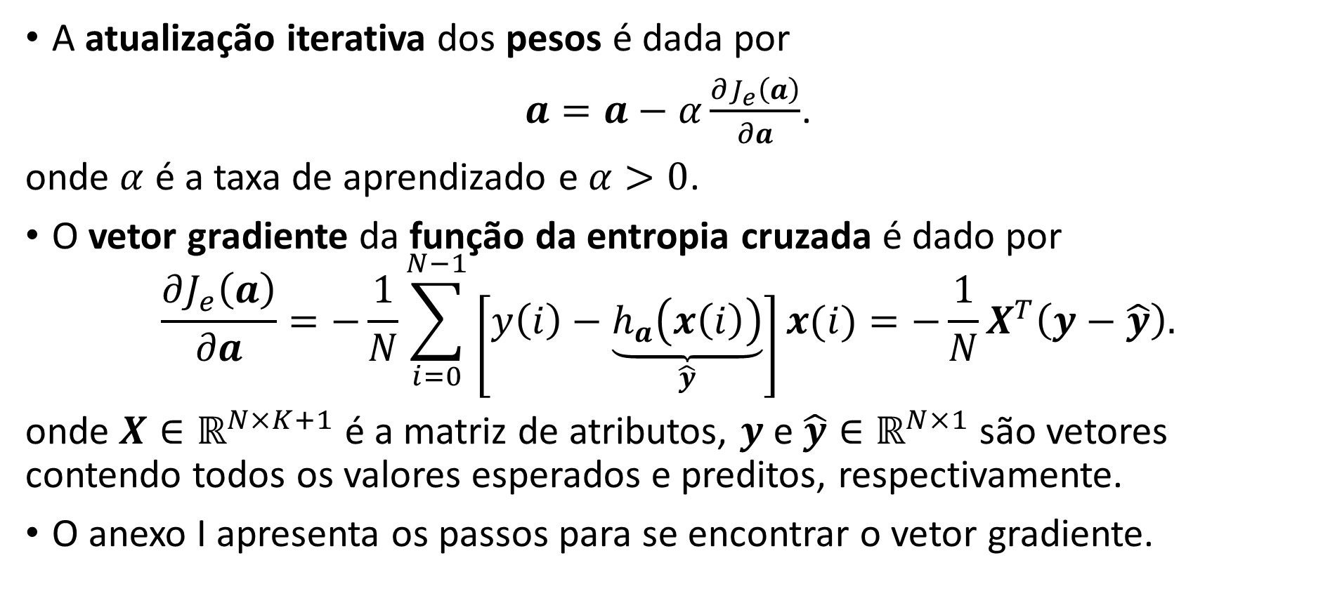
Vetor gradiente
A atualização iterativa dos pesos é dada por
$a=a−α\frac{∂J_{e}\left(a\right)}{∂a}$.
onde $α$ é a taxa de aprendizado e $α>0$.
O vetor gradiente da função da entropia cruzada é dado por
$$\frac{∂J_{e}\left(a\right)}{∂a}=−\frac{1}{N}\sum_{i=0}^{N−1}{\left[y\left(i\right)−\underset{\hat{y}}{\underbrace{h_{a}\left(x\left(i\right)\right)}}\right]x(i)}={−\frac{1}{N}X}^{T}\left(y−\hat{y}\right).$$
onde $X∈ℝ^{N×K+1}$ é a matriz de atributos, $y$ e $\hat{y}∈ℝ^{N×1}$ são vetores contendo todos os valores esperados e preditos, respectivamente.
O anexo I apresenta os passos para se encontrar o vetor gradiente.
Forma matricial
Notes:
Exemplo: https://colab.research.google.com/github/zz4fap/t320_aprendizado_de_maquina/blob/main/notebooks/classificação/logistic_regression_with_gradient_descent.ipynb
Referência:
https://math.stackexchange.com/questions/477207/derivative-of-cost-function-for-logistic-regression

Slide 40
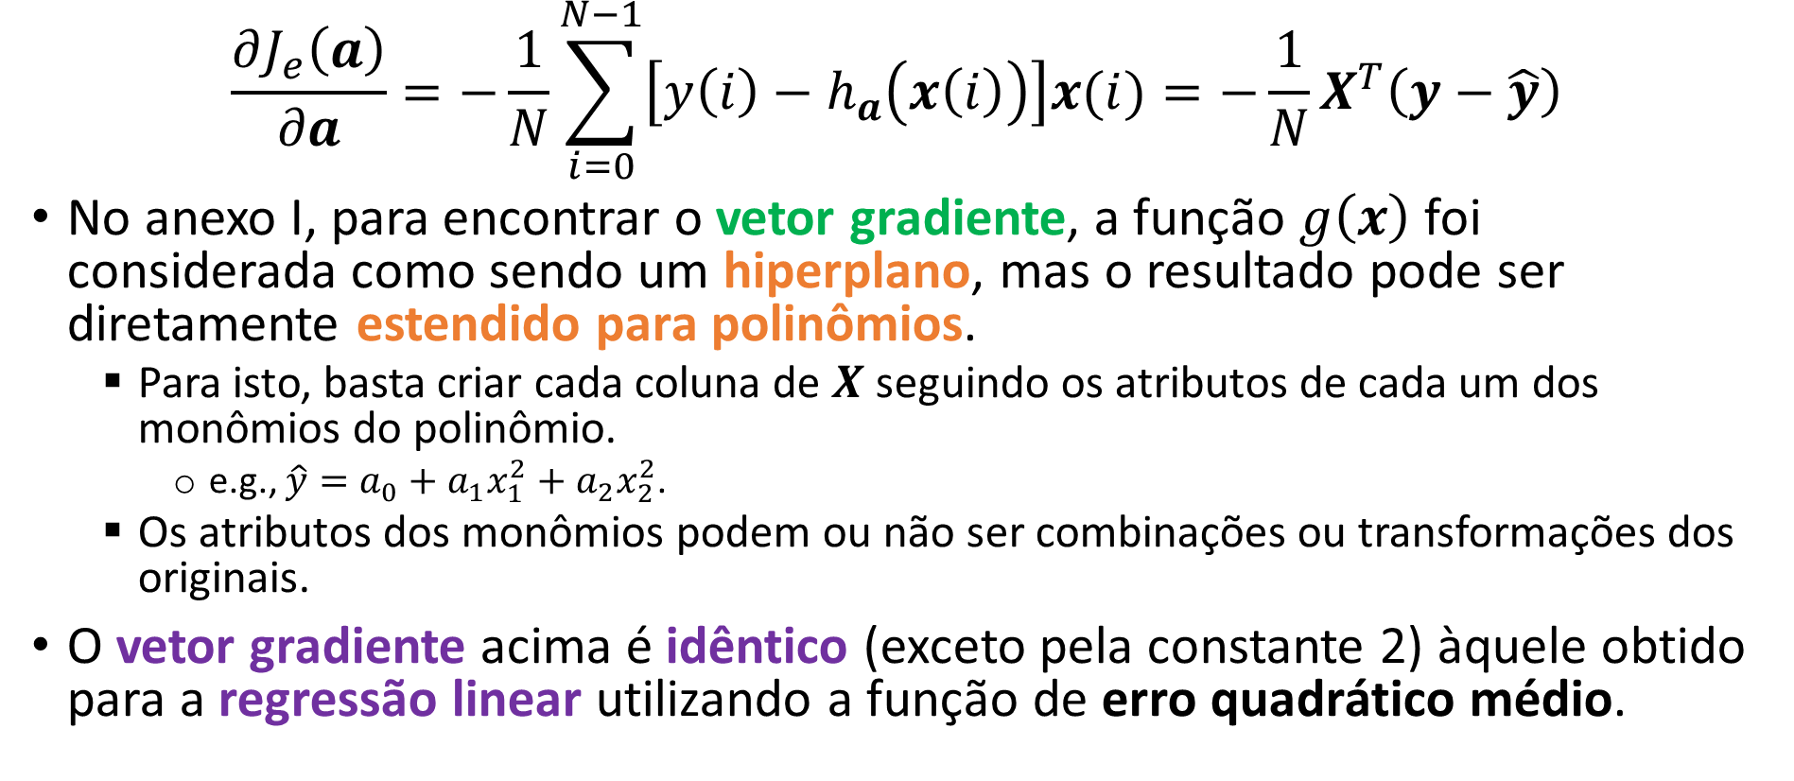
Processo de treinamento
$$\frac{∂J_{e}\left(a\right)}{∂a}=−\frac{1}{N}\sum_{i=0}^{N−1}{\left[y\left(i\right)−h_{a}\left(x\left(i\right)\right)\right]x(i)}={−\frac{1}{N}X}^{T}\left(y−\hat{y}\right)$$
No anexo I, para encontrar o vetor gradiente, a função $g\left(x\right)$ foi considerada como sendo um hiperplano, mas o resultado pode ser diretamente estendido para polinômios.
Para isto, basta criar cada coluna de $X$ seguindo os atributos de cada um dos monômios do polinômio.
e.g., $\hat{y}=a_{0}+a_{1}x_{1}^{2}+$ $a_{2}x_{2}^{2}$.
Os atributos dos monômios podem ou não ser combinações ou transformações dos originais.
O vetor gradiente acima é idêntico (exceto pela constante 2) àquele obtido para a regressão linear utilizando a função de erro quadrático médio.
Notes:
Exemplo: https://colab.research.google.com/github/zz4fap/t320_aprendizado_de_maquina/blob/main/notebooks/classificação/logistic_regression_with_gradient_descent.ipynb
Referência:
https://math.stackexchange.com/questions/477207/derivative-of-cost-function-for-logistic-regression

Slide 41
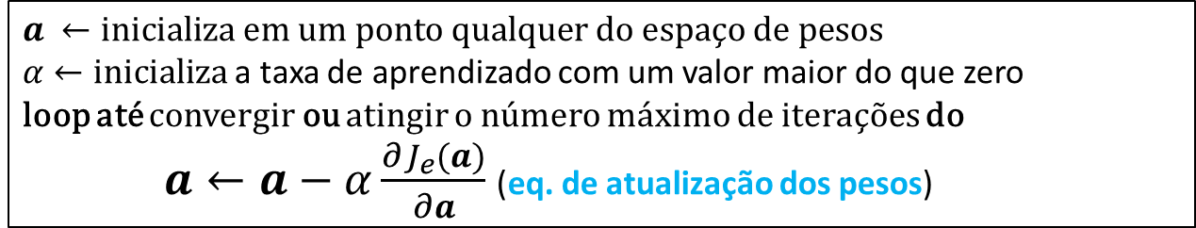
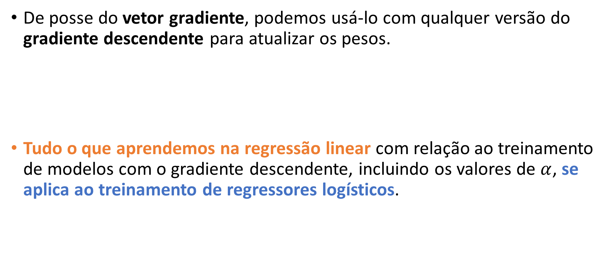
Pseudocódigo do gradiente descendente
De posse do vetor gradiente, podemos usá-lo com qualquer versão do gradiente descendente para atualizar os pesos.
Tudo o que aprendemos na regressão linear com relação ao treinamento de modelos com o gradiente descendente, incluindo os valores de $α$, se aplica ao treinamento de regressores logísticos.
$a$ $←inicializa em um ponto qualquer do espaço de pesos$
$α$ $←inicializa$ a taxa de aprendizado com um valor maior do que zero
loop até convergir ou atingir o número máximo de iterações do
$a←a−α\frac{∂J_{e}(a)}{∂a}$ (eq. de atualização dos pesos)

Slide 42

Subajuste e sobreajuste
Assim como ocorre com a regressão linear, modelos de regressão logística usando polinômios também estão sujeitos à sobreajuste e subajuste.
No exemplo abaixo, qual deve ser a complexidade, no caso de polinômios, o grau, da função discriminante, $g\left(x\right)$?
OBS.: As amostras apresentadas pertencem ao conjunto de treinamento.
Relação de compromisso entre flexibilidade e capacidade de generalização.
$$x_{2}$$
Subajuste
$$x_{2}$$
Sobreajuste
$$x_{2}$$
$$x_{1}$$
$$x_{1}$$
$$x_{1}$$

Slide 43
Subajuste e sobreajuste
Na primeira figura, o polinômio (i.e., reta) tem uma baixa flexibilidade.
Consequentemente, o modelo apresenta uma baixa capacidade de generalização.
Assim, os erros nos conjuntos de treinamento, validação e teste seriam todos altos.
Ou seja, o classificador erraria a classificação de boa parte dos exemplos dos três conjuntos.
Relação de compromisso entre flexibilidade e capacidade de generalização.
$$x_{2}$$
Subajuste
$$x_{2}$$
Sobreajuste
$$x_{2}$$
$$x_{1}$$
$$x_{1}$$
$$x_{1}$$

Slide 44
Subajuste e sobreajuste
Na segunda figura, a flexibilidade excessiva do polinômio (i.e., grau elevado) dá origem a contorções na fronteira de decisão na tentativa de minimizar o erro de classificação no conjunto de treinamento.
Porém, o classificador cometerá muitos erros para dados inéditos, ou seja, não generalizará bem.
Nesse caso o classificador apresenta erro de treinamento muito baixo e erros de validação e teste muito altos.
Relação de compromisso entre flexibilidade e capacidade de generalização.
$$x_{2}$$
Subajuste
$$x_{2}$$
Sobreajuste
$$x_{2}$$
$$x_{1}$$
$$x_{1}$$
$$x_{1}$$
Notes:
Na segunda figura, o uso de um polinômio de ordem elevada resulta em uma fronteira de decisão excessivamente flexível, levando a distorções na tentativa de reduzir o erro de classificação nos dados de treinamento.

Slide 45
Subajuste e sobreajuste
Já a última figura mostra o que seria uma boa hipótese de classificação.
O polinômio apresenta uma boa relação de compromisso entre a flexibilidade e a capacidade de generalização.
Os erros nos conjuntos de treinamento, validação e teste seriam pequenos e próximos.
Relação de compromisso entre flexibilidade e capacidade de generalização.
$$x_{2}$$
Subajuste
$$x_{2}$$
Sobreajuste
$$x_{2}$$
$$x_{1}$$
$$x_{1}$$
$$x_{1}$$

Slide 46
Como evitamos o subajuste e o sobreajuste?

Slide 47
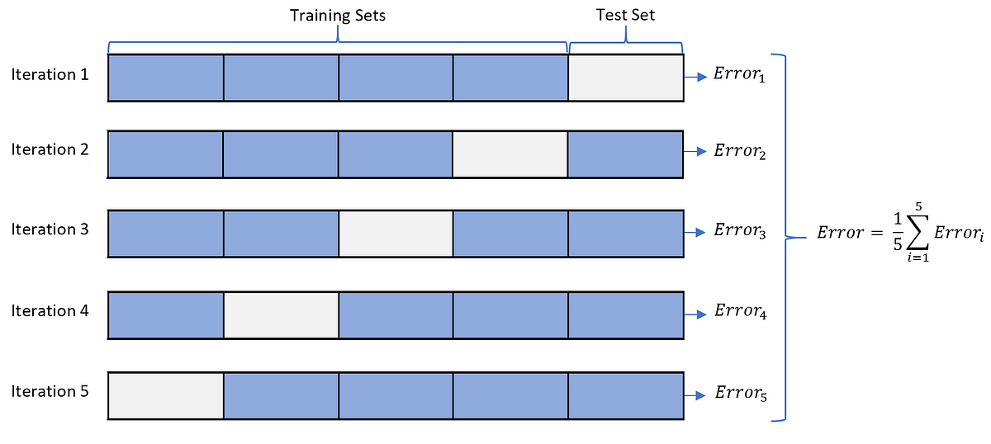
Como evitamos o subajuste e sobreajuste?
Podemos usar técnicas de validação cruzada como o k-fold para encontrar a complexidade ideal do modelo.
Como discutimos antes, essas técnicas nos auxiliam a encontrar um modelo que apresente uma boa relação de compromisso entre flexibilidade e capacidade de generalização, evitando assim os dois problemas.
k-fold
K = 5

Slide 48


Como evitamos o sobreajuste?
Como também vimos, uma forma de evitar apenas problemas de sobreajuste é usar técnicas de regularização como
L1 e L2 que reduzem a flexibilidade do modelo restringindo o aumento dos pesos a uma região de possíveis valores.
Early-stopping (regularização temporal) que encerra o treinamento do modelo quando o erro de validação começa a aumentar.

Slide 49



Exemplo
Exemplo: regressão_logística.ipynb
Notes:
Referencias

Slide 50
Lista de exercícios
Lista #6 - Classificação

Slide 51
Perguntas?

Slide 52
Obrigado!

Slide 53
Anexo I: Encontrando o vetor gradiente do regressor logístico

Slide 54

Encontrando o vetor gradiente
Antes de encontrarmos o vetor gradiente de $J_{e}\left(a\right)$, vamos reescrever a função de erro utilizando as seguintes equivalências
$\log{(h_{a}\left(x(i)\right))}=\log\left(\frac{1}{1+e^{−{x(i)}^{T}a}}\right)=−\log\left(1+e^{−{x(i)}^{T}a}\right)$,
$\log{({1−h}_{a}\left(x(i)\right))}=\log\left(1−\frac{1}{1+e^{−{x(i)}^{T}a}}\right)=−{x(i)}^{T}a−\log\left(1+e^{−{x(i)}^{T}a}\right)$.
Assim, a nova expressão para a função de erro médio é dada por
$$J_{e}\left(a\right)=−\frac{1}{N}\sum_{i=0}^{N−1}{−y\left(i\right)\log\left(1+e^{−{x(i)}^{T}a}\right)}+(1−y\left(i\right))\left[−{x(i)}^{T}a−\log\left(1+e^{−{x(i)}^{T}a}\right)\right]$$

Slide 55

Encontrando o vetor gradiente
O termo $−y\left(i\right)\log\left(1+e^{−{x(i)}^{T}a}\right)$ é cancelado com um dos elementos gerados a partir do produto envolvido no segundo termo, de forma que
$J_{e}\left(a\right)=−\frac{1}{N}\sum_{i=0}^{N−1}{−{x(i)}^{T}a+y\left(i\right){x(i)}^{T}a−\log\left(1+e^{−{x(i)}^{T}a}\right)}$.
Se $−{x(i)}^{T}a=−log\left(e^{{x(i)}^{T}a}\right)$, então
$−{x(i)}^{T}a−\log\left(1+e^{−{x(i)}^{T}a}\right)=−\log\left(1+e^{{x(i)}^{T}a}\right)$.
Desta forma, a função de erro médio se torna
$J_{e}\left(a\right)=−\frac{1}{N}\sum_{i=0}^{N−1}{y\left(i\right){x(i)}^{T}a−\log\left(1+e^{{x(i)}^{T}a}\right)}$.
Em seguida, encontramos o vetor gradiente de cada termo da equação acima.

Slide 56

Encontrando o vetor gradiente
Assim, o vetor gradiente do primeiro termo da equação anterior é dado por
$$\frac{∂\left[y\left(i\right){x(i)}^{T}a\right]}{∂a}=y\left(i\right)x(i)$$
O vetor gradiente do segundo termo da equação anterior é dado por
$$\frac{∂\left[\log\left(1+e^{{x(i)}^{T}a}\right)\right]}{∂a}=\frac{1}{1+e^{{x(i)}^{T}a}}e^{{x(i)}^{T}a}x(i)$$
$$=\frac{1}{1+e^{{−x(i)}^{T}a}}x(i)$$
$=h_{a}\left(x(i)\right)x(i)$.
Usamos a regra da cadeia para encontrar o vetor gradiente do segundo termo.

Slide 57


Encontrando o vetor gradiente
Portanto, combinando os 2 resultados anteriores, temos que o vetor gradiente da função de erro médio é dado por
$$\frac{∂J_{e}\left(a\right)}{∂a}=−\frac{1}{N}\sum_{i=0}^{N−1}{\left[y\left(i\right)−h_{a}\left(x\left(i\right)\right)\right]x(i)}={−\frac{1}{N}X}^{T}\left(y−\hat{y}\right).$$
Forma matricial: $X∈ℝ^{N×K+1}$, $y$ e $\hat{y}$ $∈ℝ^{N×1}$
Notes:
Exemplo: SPAMClassificationLogisticRegressionGD.ipynb

Slide 58
Figuras

Slide 59



Penalização: norma L1
Penalização: norma L2
Early-stopping

